Slide 1
МИНИСТЕРСТВО НА ЗЕМЕДЕЛИЕТО, ХРАНИТЕ И ГОРИТЕ

Slide 2
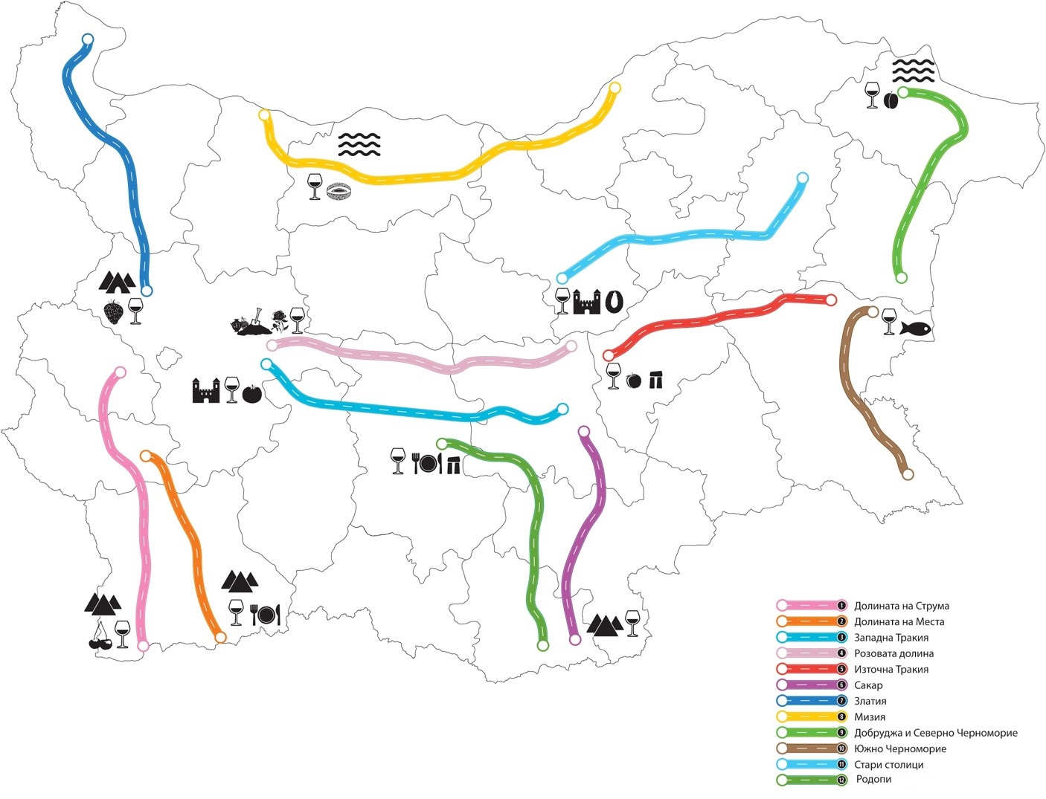

Slide 3
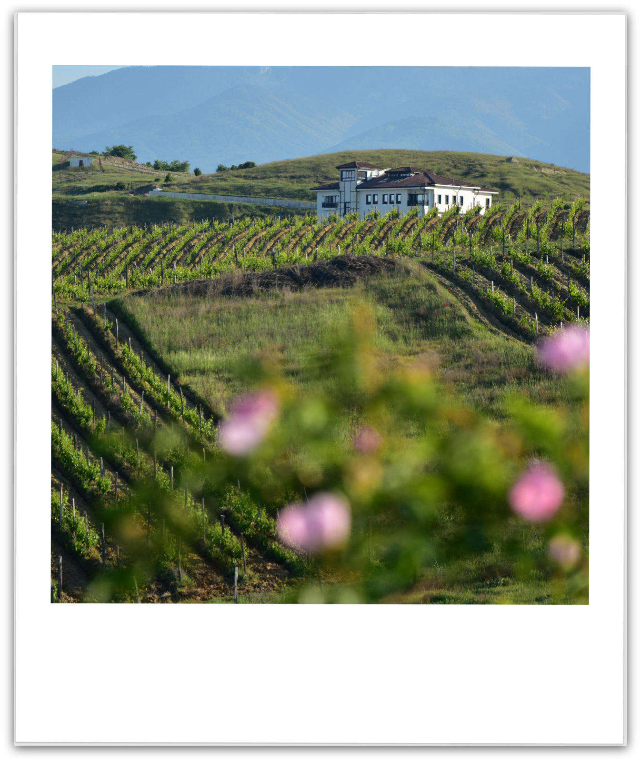
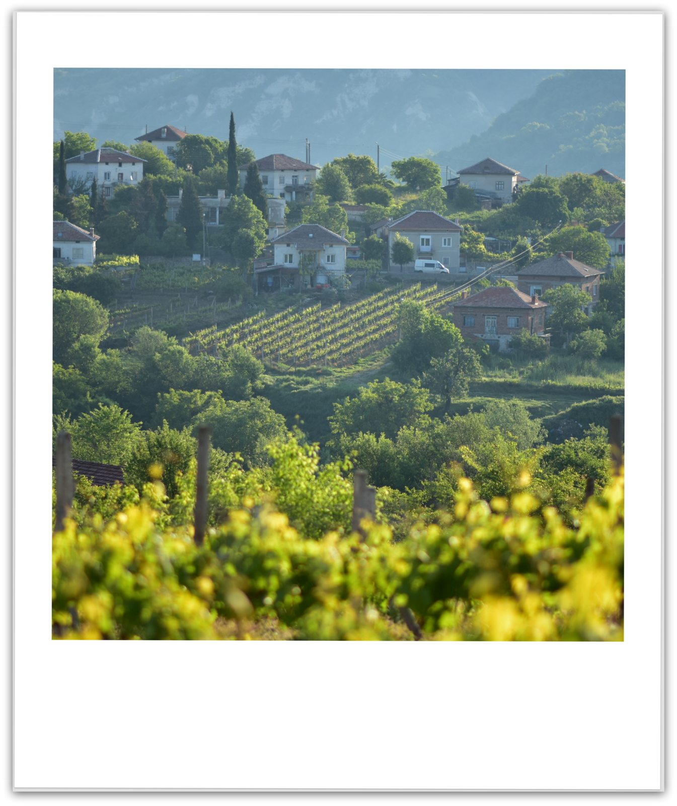
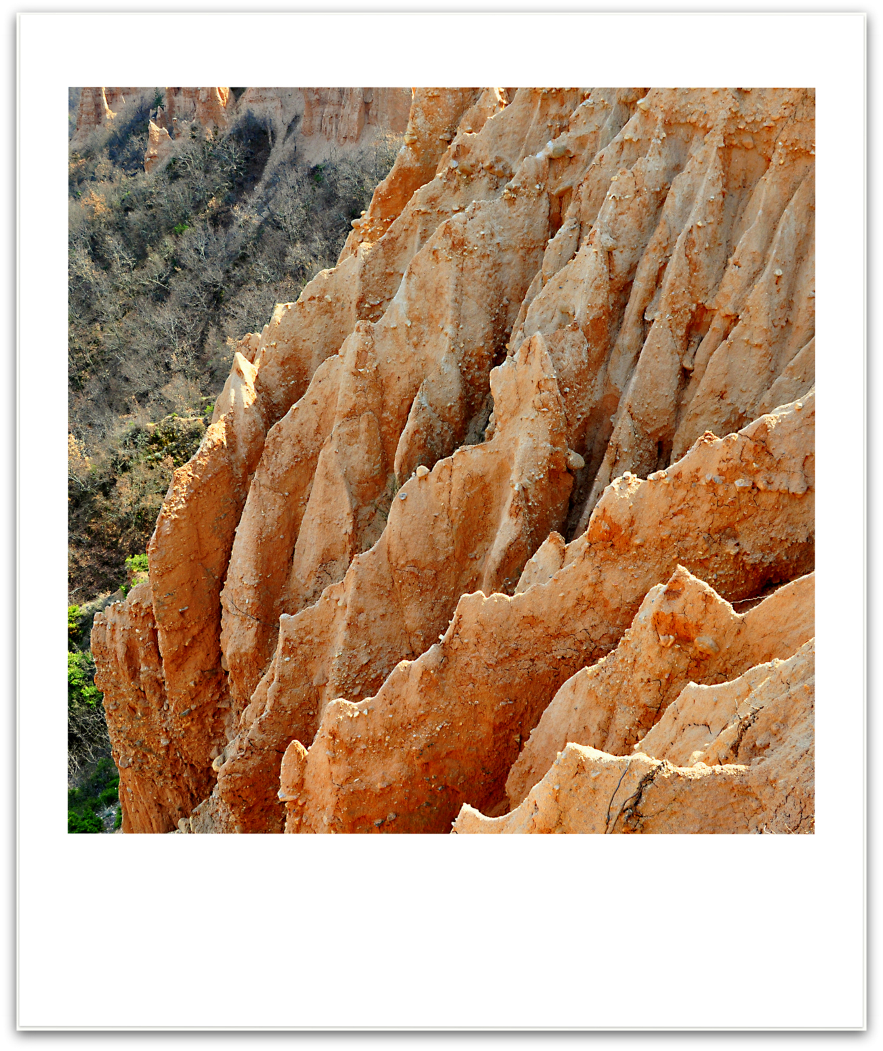
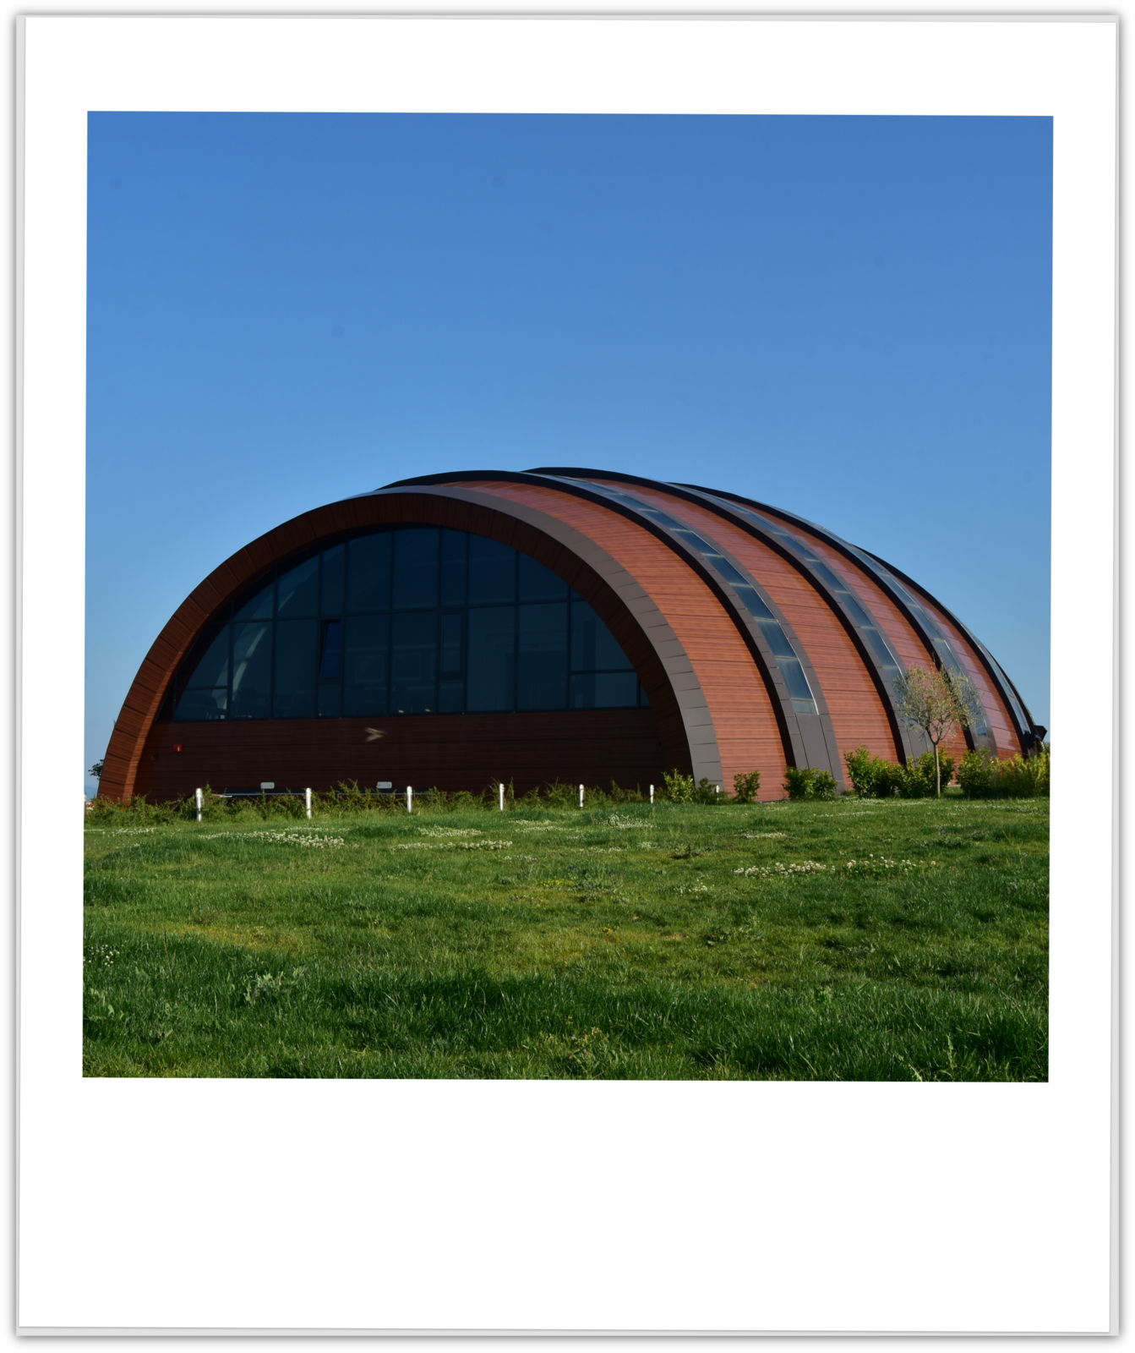
Долината на Струма
Кюстендил, Благоевград, Петрич, Сандански

Slide 4
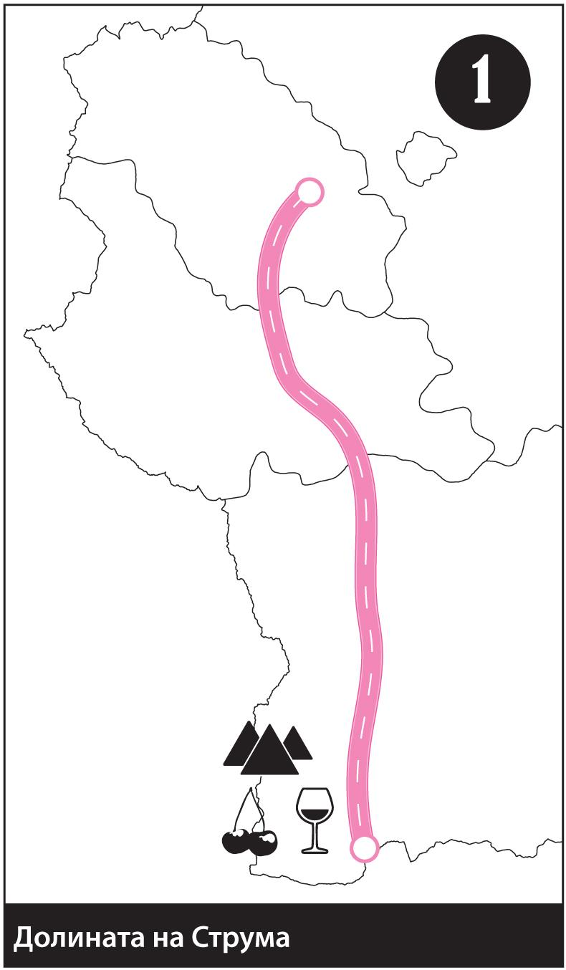
Долината на Струма
Кюстендил, Благоевград, Петрич, Сандански
Рилският манастир
Стобските пирамиди
Попинолъшки водопад
Мелнишки пирамиди
Храмът на Ванга в м. Рупите
Водопадите в Беласица
Роженският манастир

Slide 5
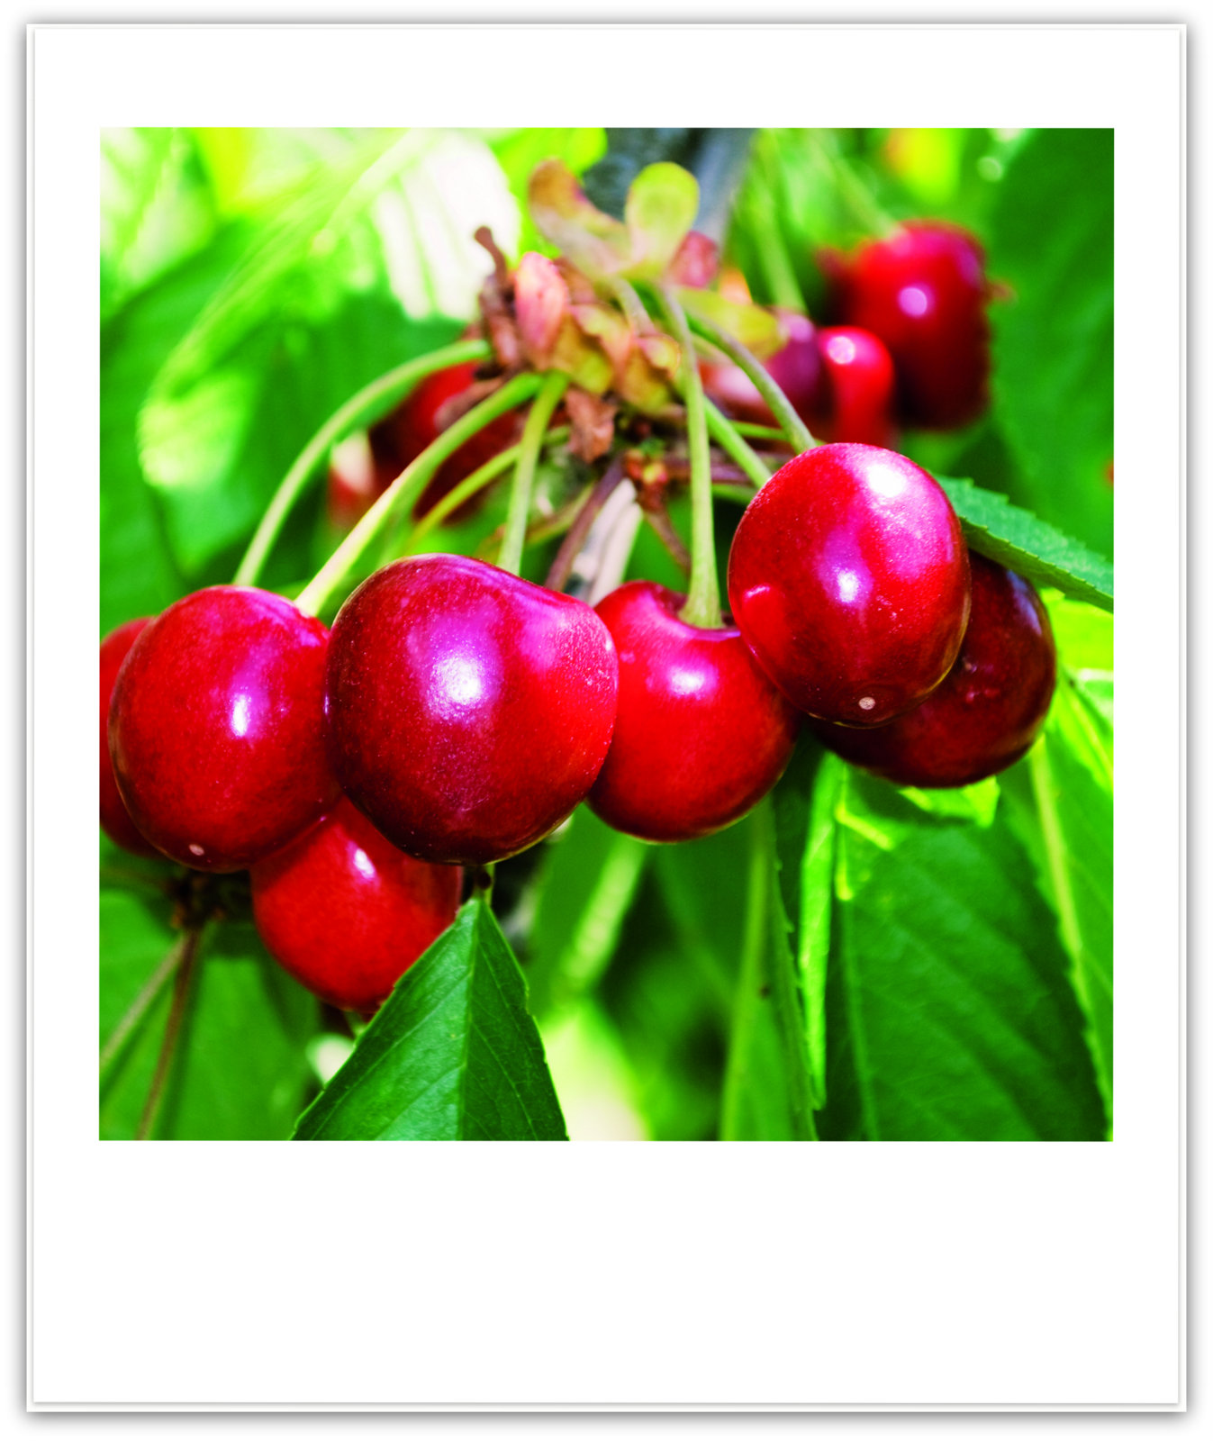
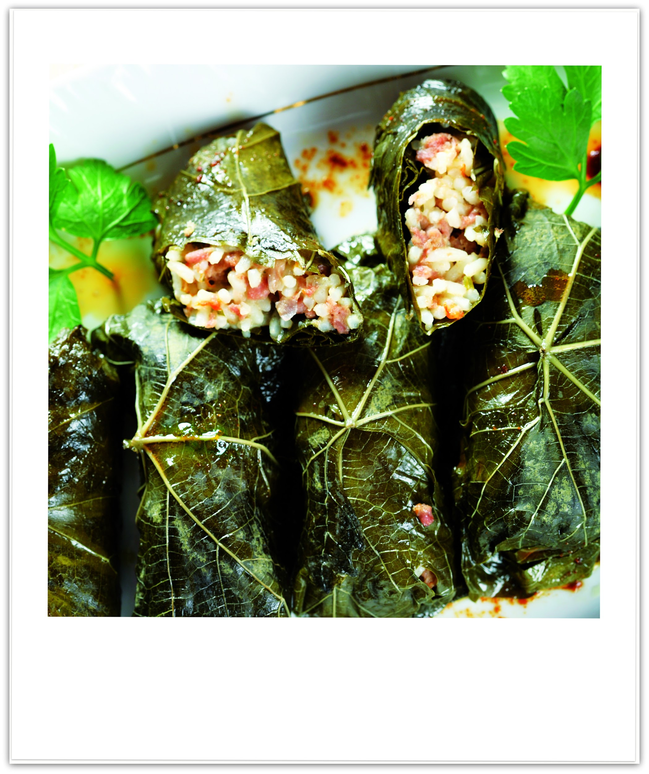
Долината на Струма
Кюстендил, Благоевград, Петрич, Сандански
Кюстендилски череши
Кюстендилски зелник
Сарми в листа от
Широка мелнишка лоза
Качамак
Оризник
Бисмемка
Лангиди за лауци
Ложена баница

Slide 6
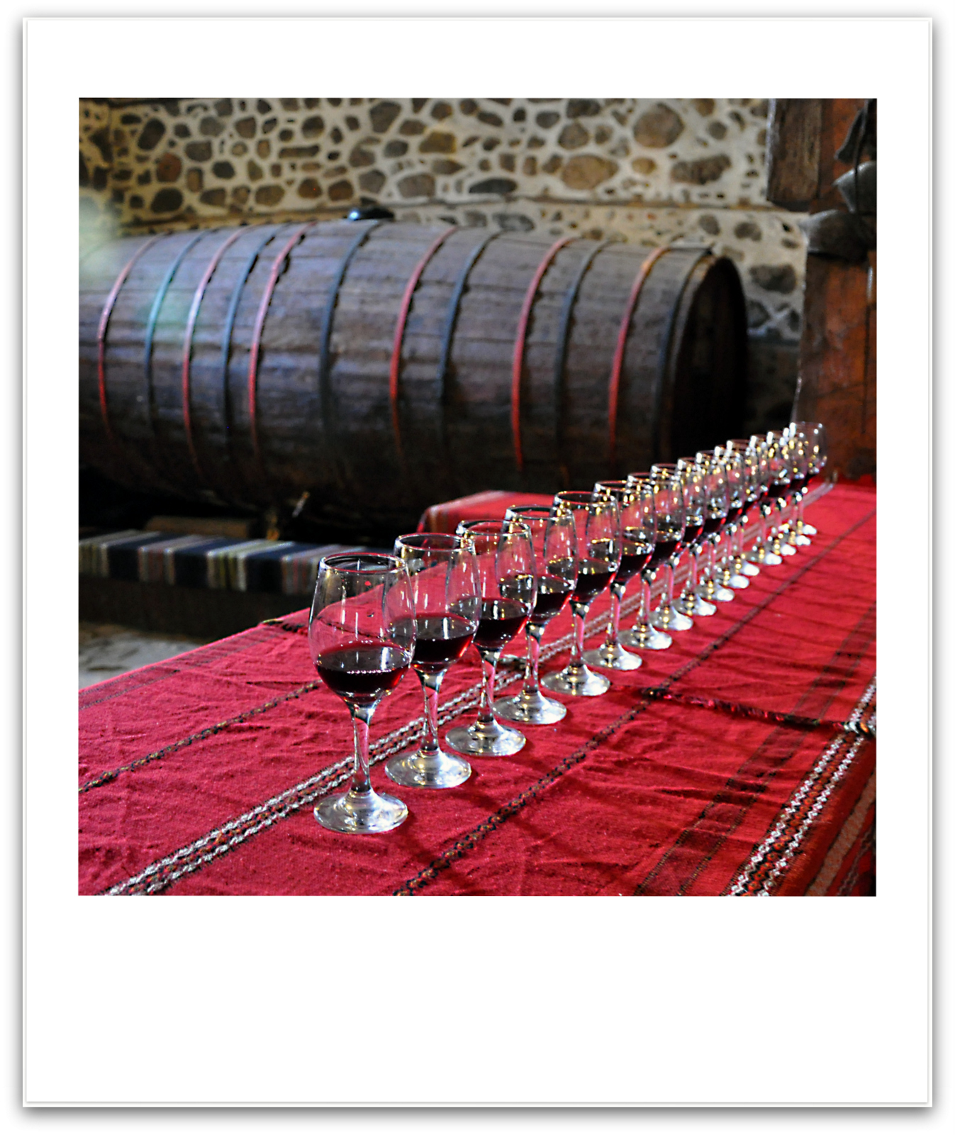
Долината на Струма
Кюстендил, Благоевград, Петрич, Сандански
Мелнишко вино
Климатичните особености на района
се доближават до тези по
Средиземноморието. Това е най-
топлата и слънчева част на България.
Виното от този край се характеризира с
топли южни тонове в аромата и плътен
вкус. Не пропускайте да опитате
“Мелник 55” - български винен сорт,
кръстоска между “Широка мелнишка
лоза” и френския сорт “Валдигие”.

Slide 7
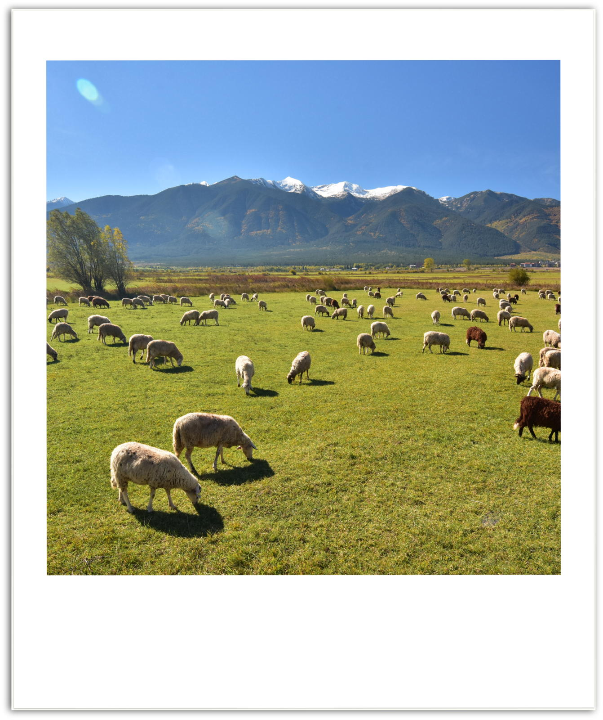
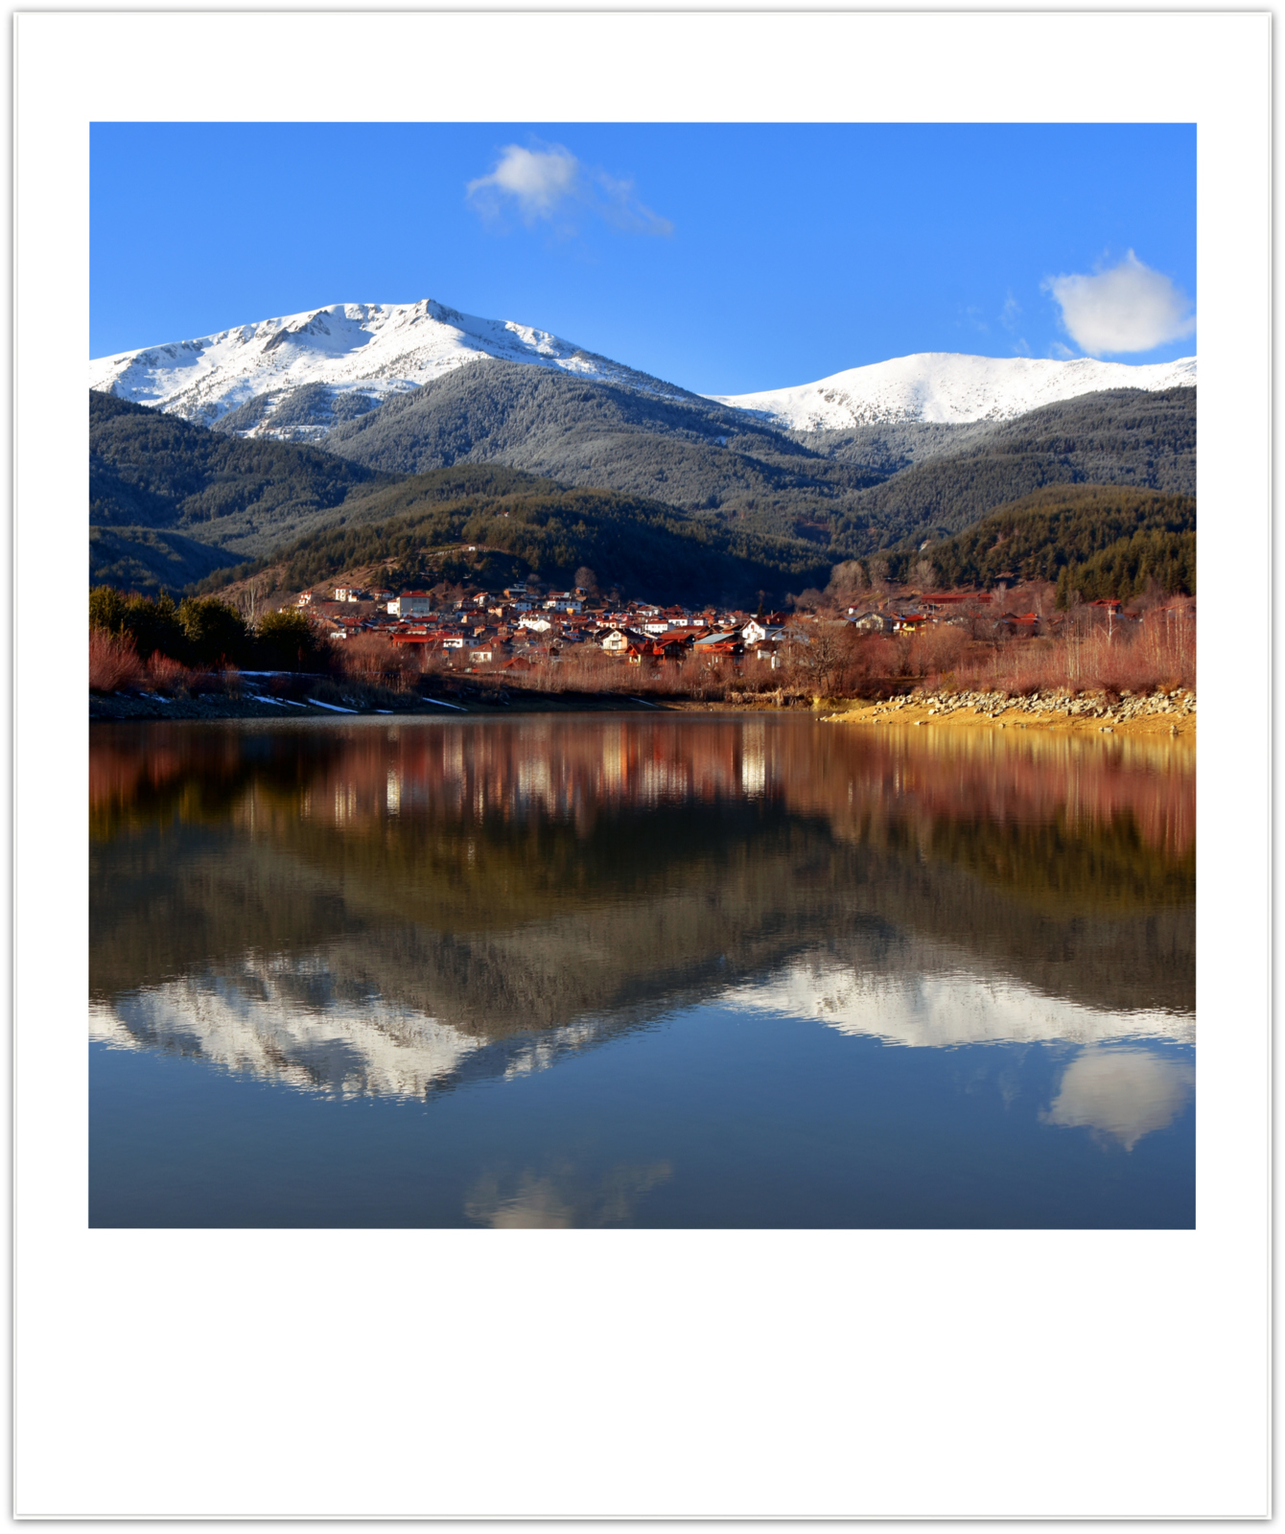
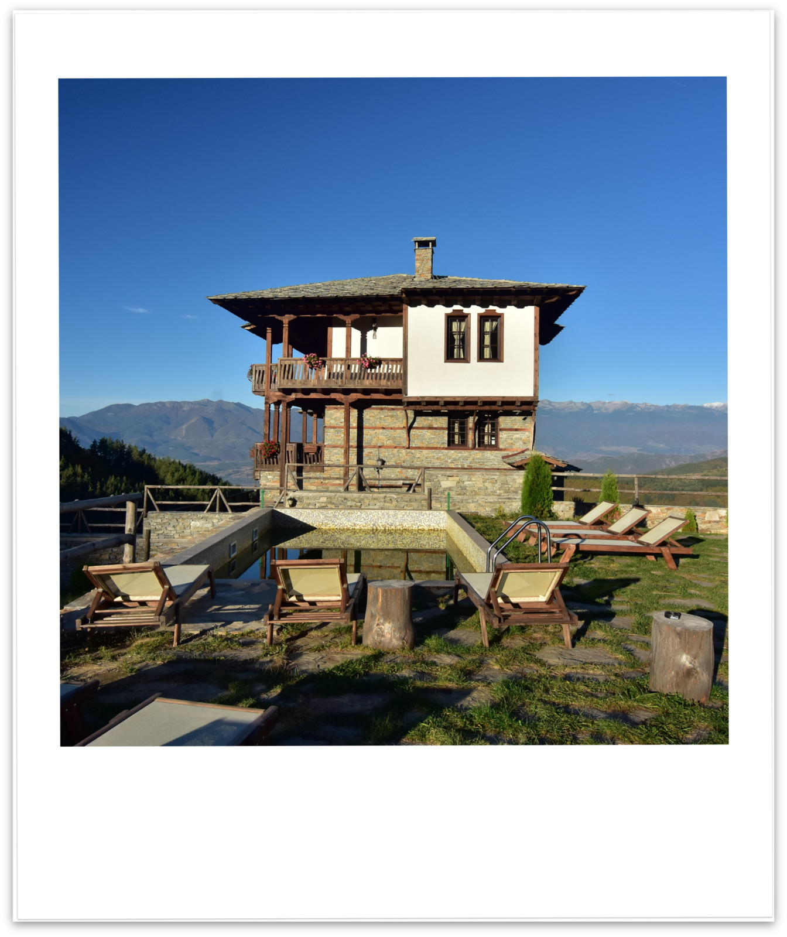
2. Долината на Места
Белица, Разлог, Банско, Гоце Делчев, Хаджидимово

Slide 8
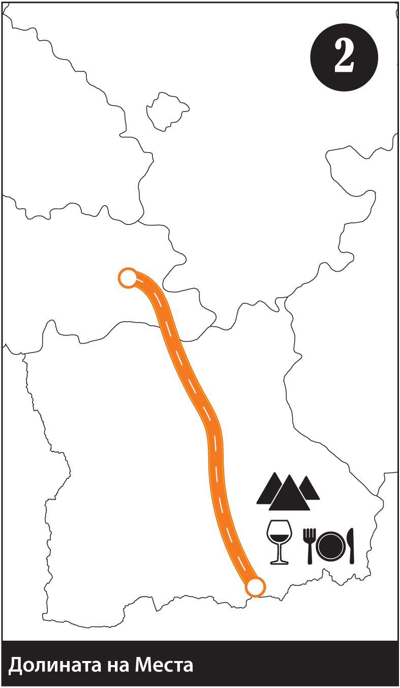
2. Долината на Места
Белица, Разлог, Банско, Гоце Делчев, Хаджидимово
Пиринските езера
Байкушевата мура
Парк за танцуващи мечки - Белица
Църквата в с. Добърско
Никополис ад Нестум
Вековни чинари в Гърмен
Тракийско светилище - Долно Дряново
Кози камък - Ковачевица

Slide 9
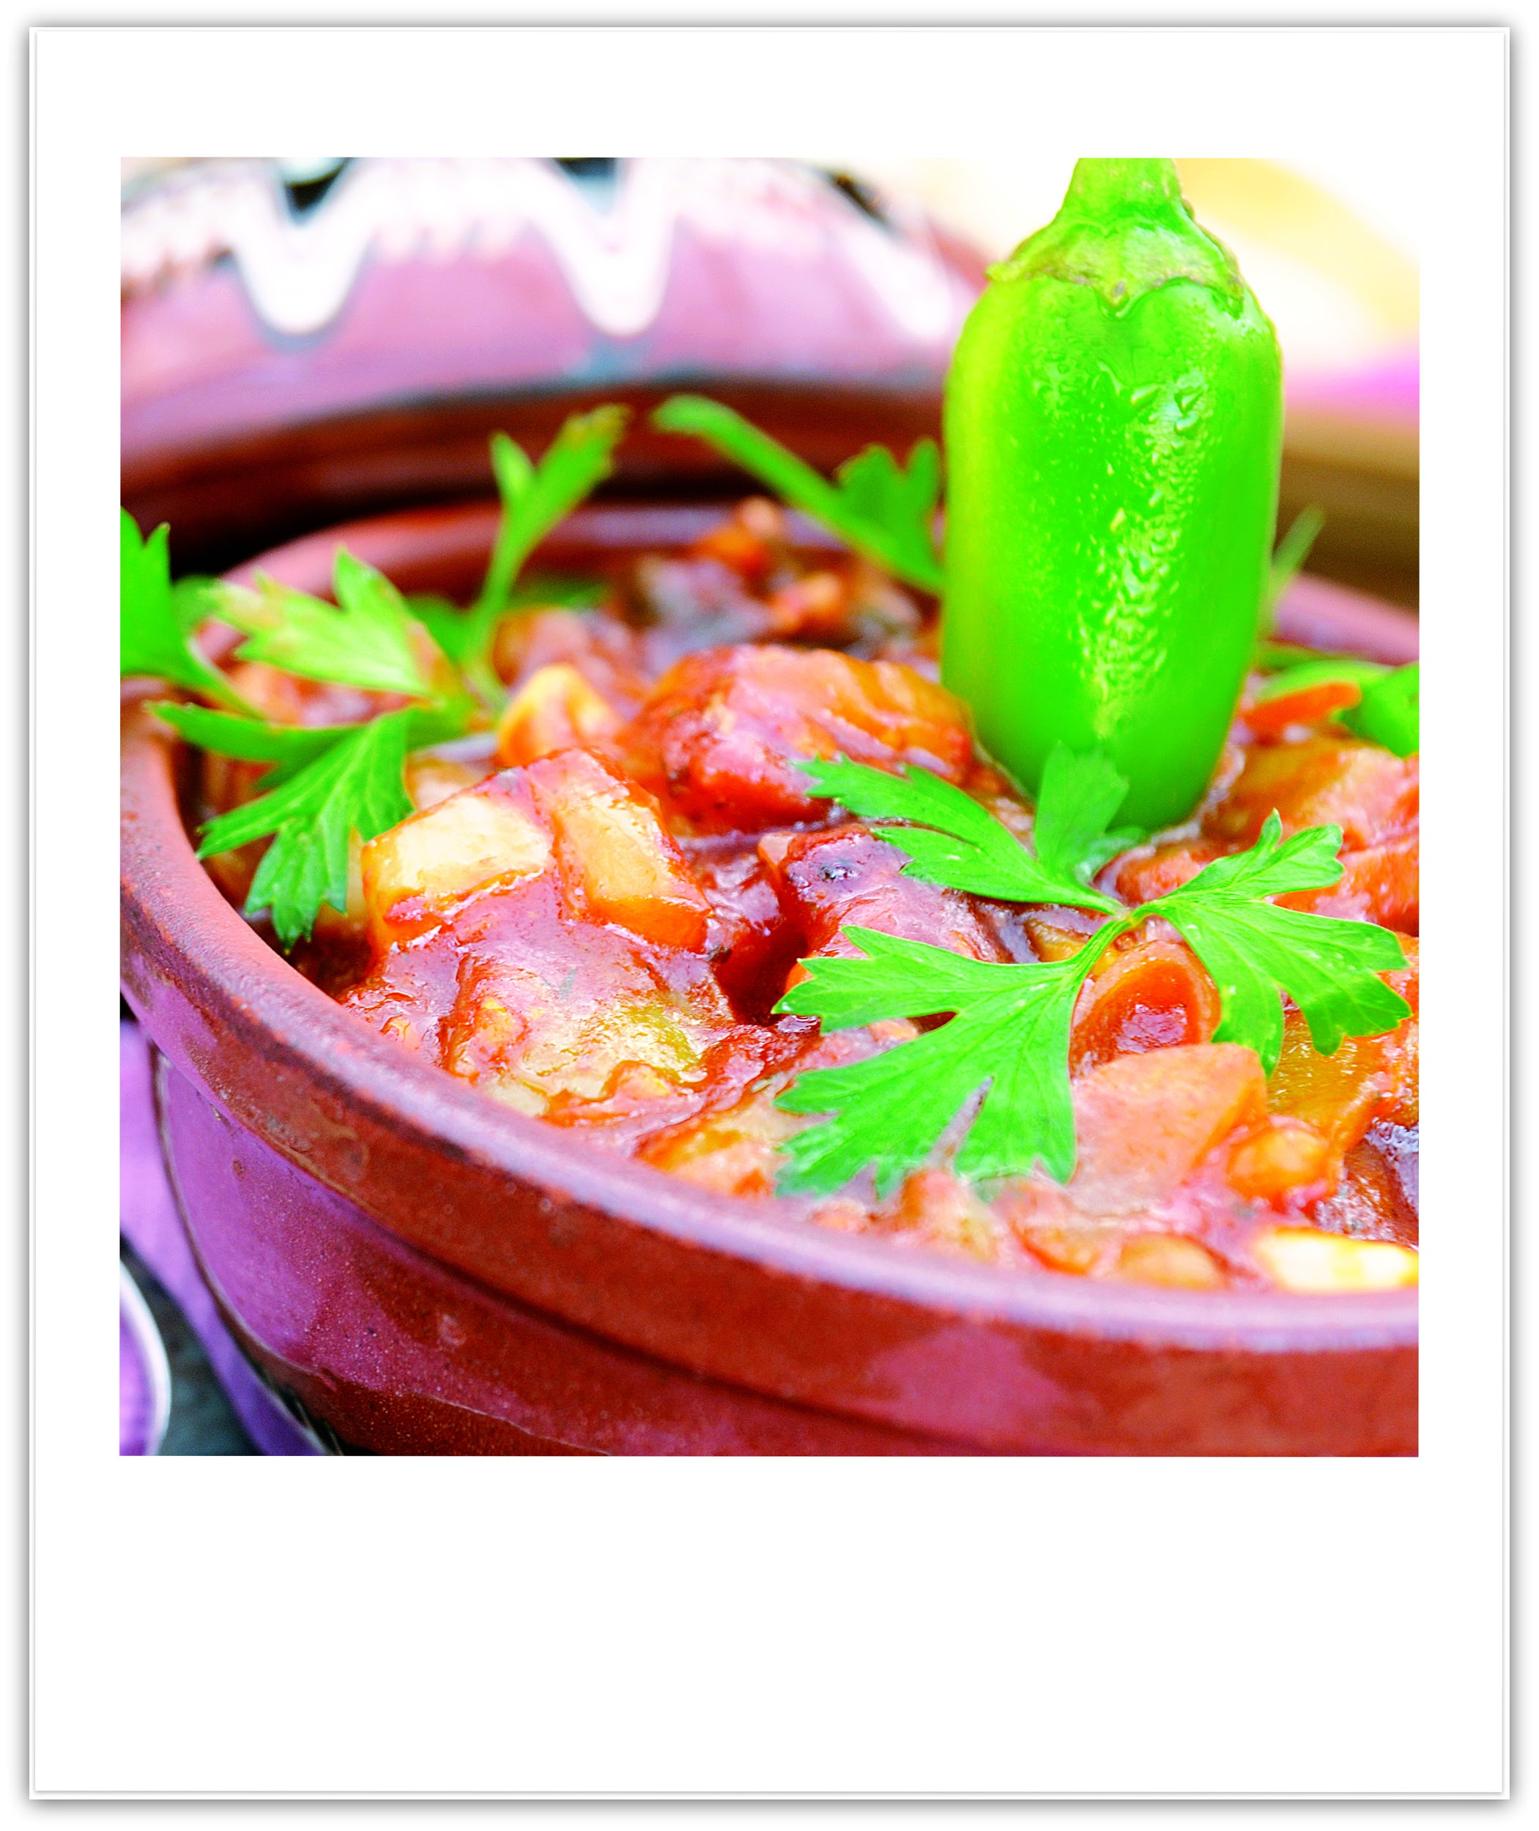
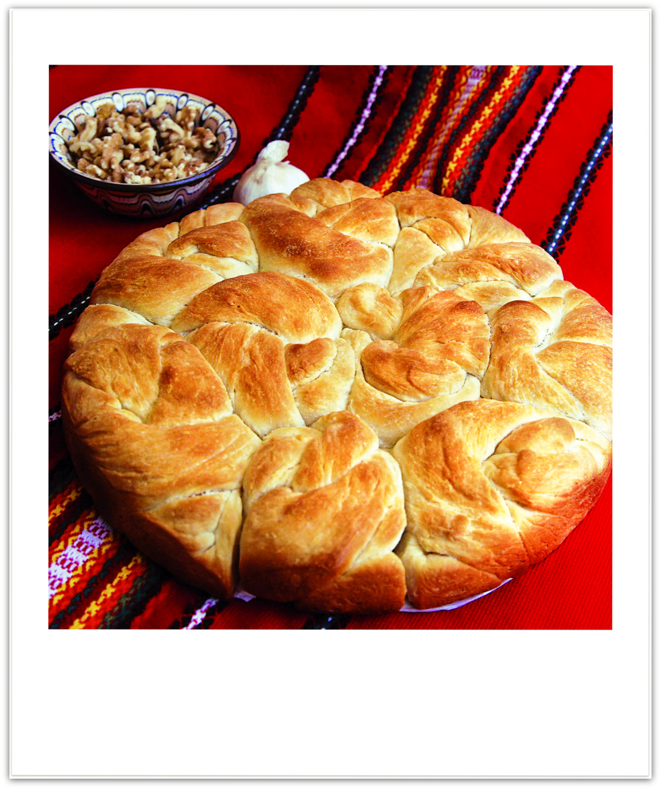
2. Долината на Места
Белица, Разлог, Банско, Гоце Делчев, Хаджидимово
Банска капама
Нафпавок
Чомлек
Бански старец
Кавърма по бански
Катино мезе

Slide 10
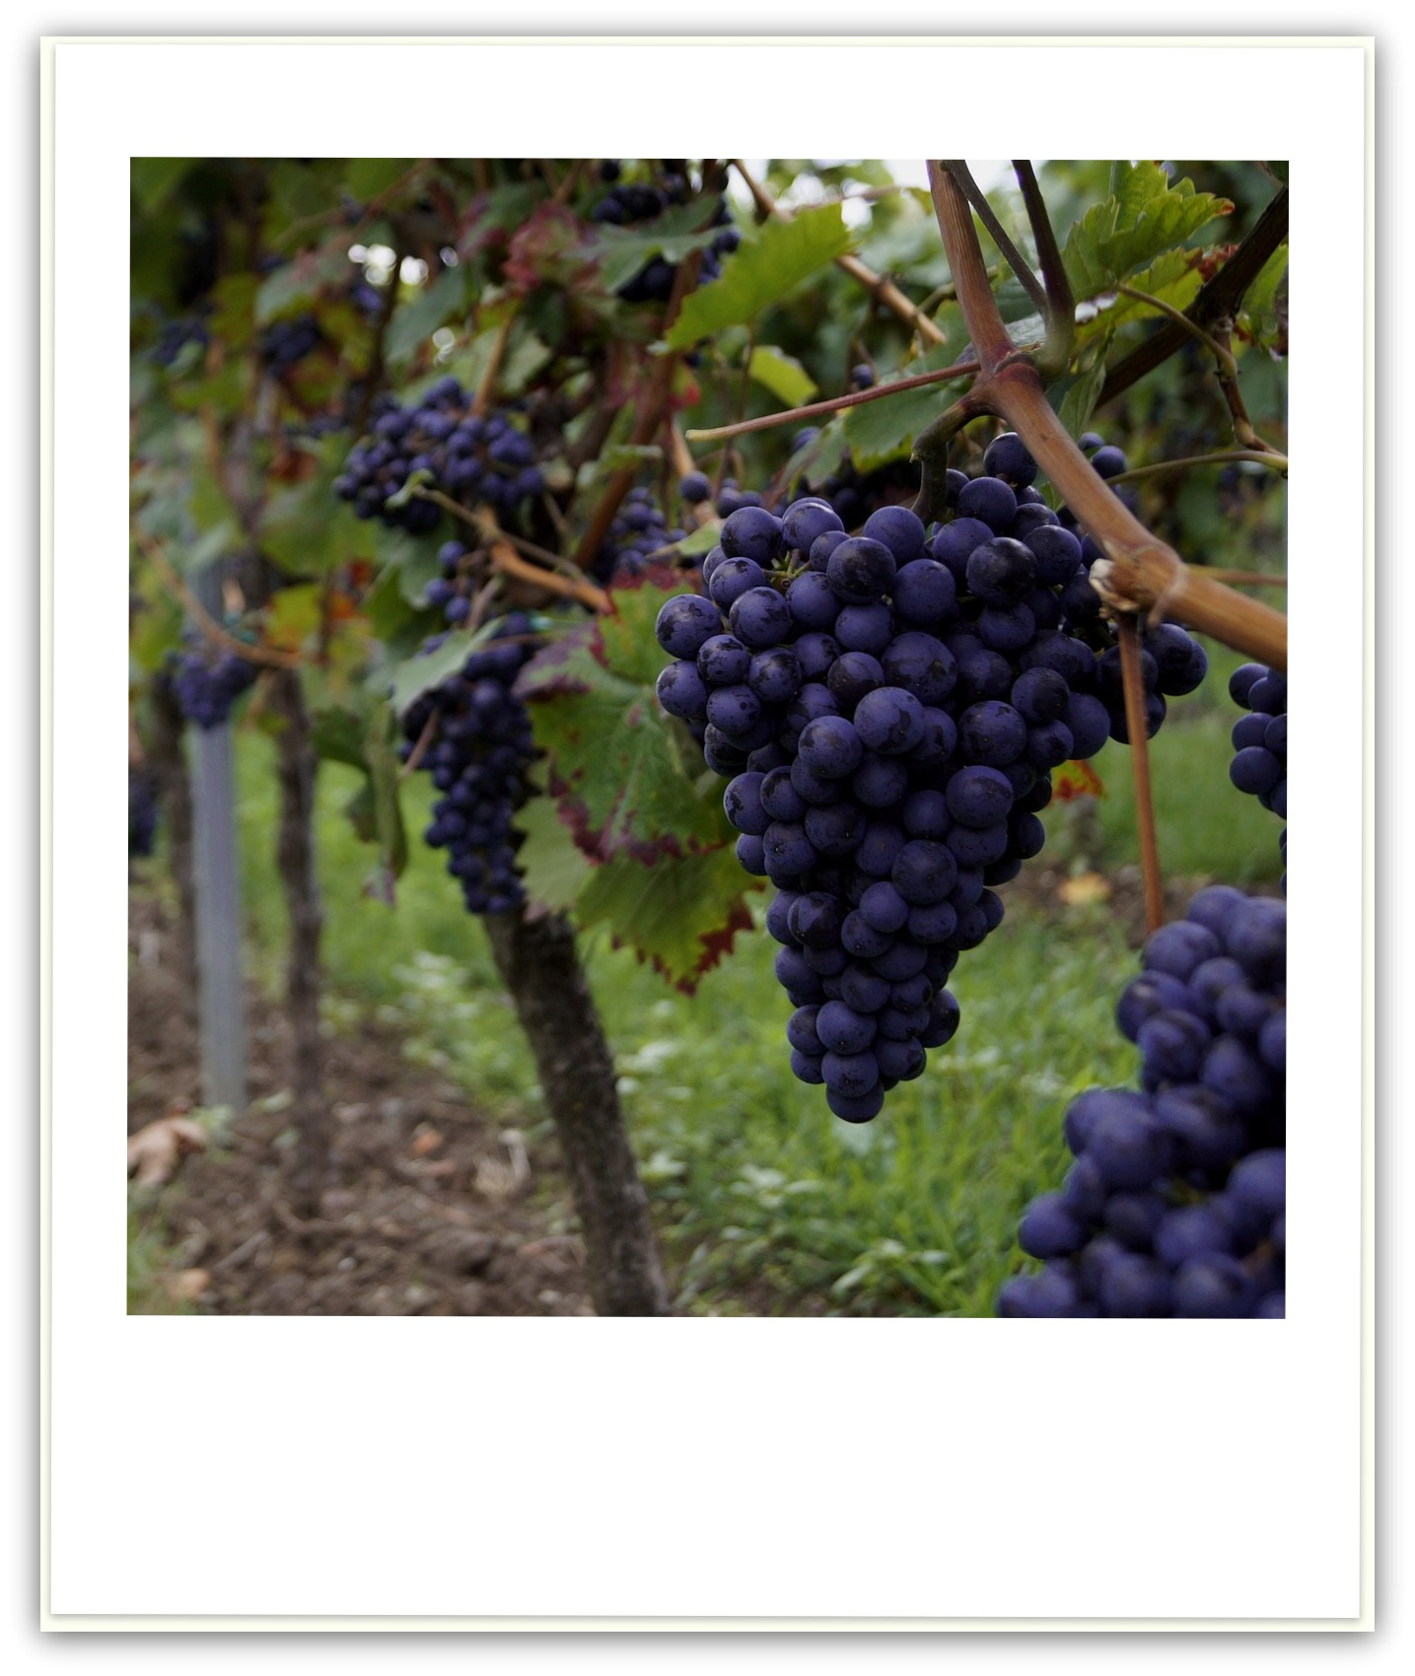
2. Долината на Места
Белица, Разлог, Банско, Гоце Делчев, Хаджидимово
Рубин от Неврокопско
Долината на река Места е район с потенциал във винопроизводството. Дестинацията предлага възможности за винен туризъм в района на Гоце Делчев, където се отглеждат главно сортове, от които се прави червено вино - рубин, сира, каберне фран, каберне совиньон и мерло. Над всички изпъква Рубинът - български сорт - кръстоска между сирийската “Сира” и италианския “Небиоло”.

Slide 11
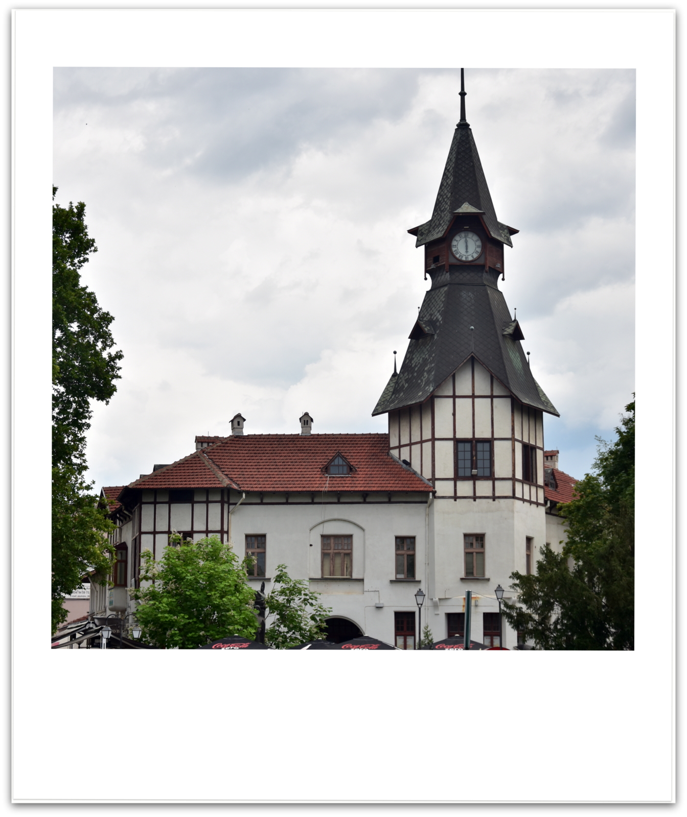
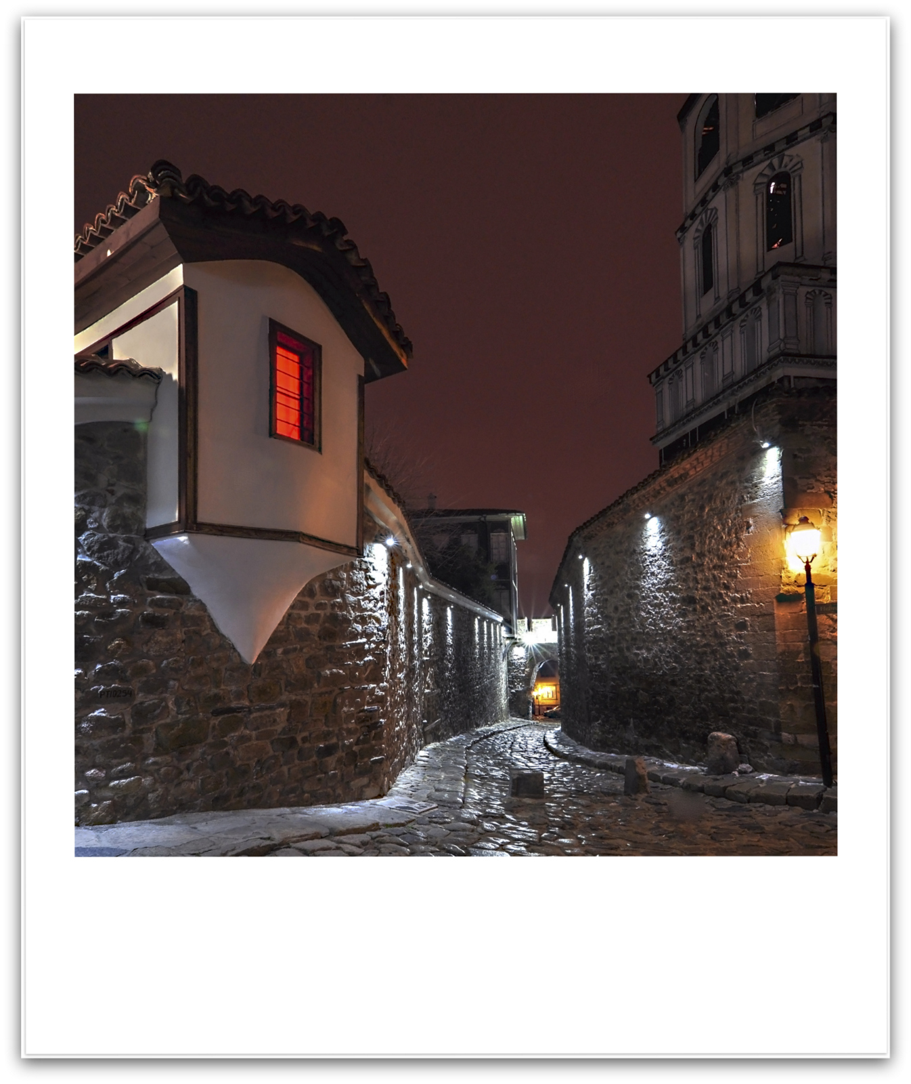
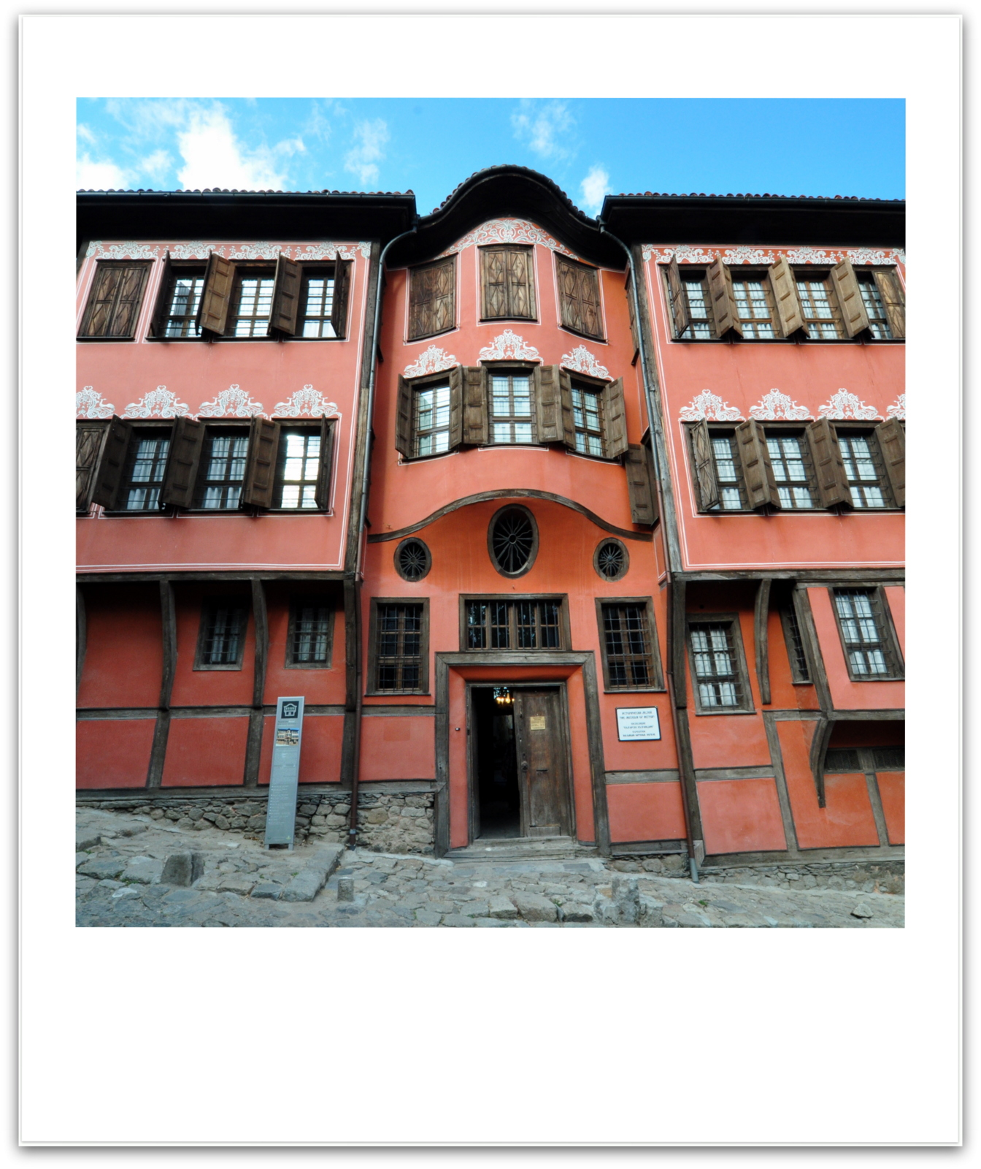
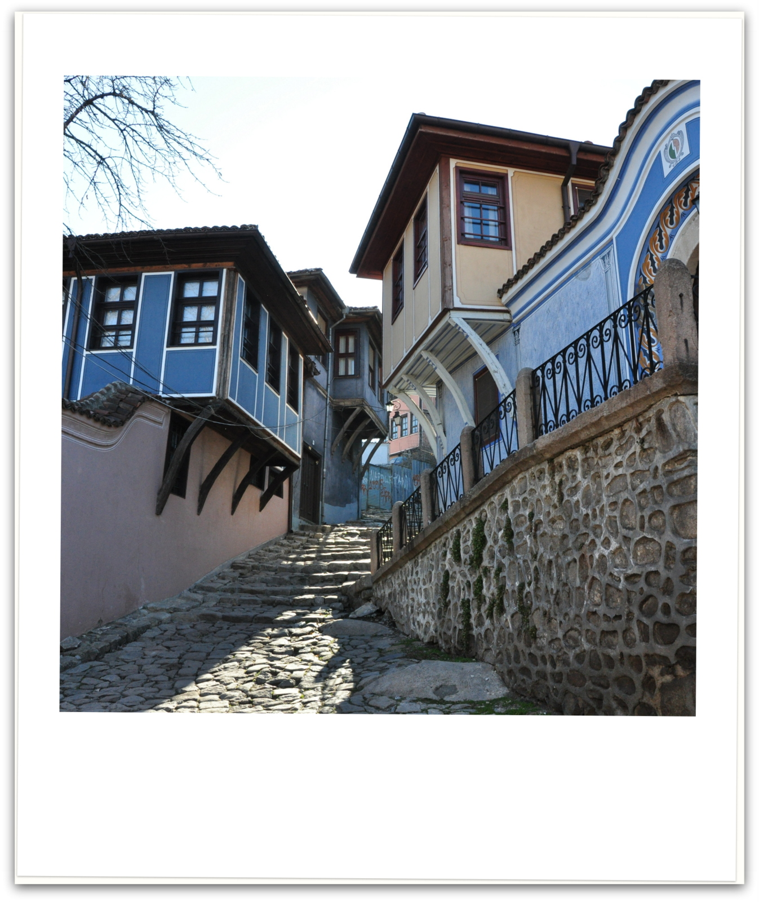
3. Западна Тракия
Пазарджик, Пловдив, Асеновград

Slide 12
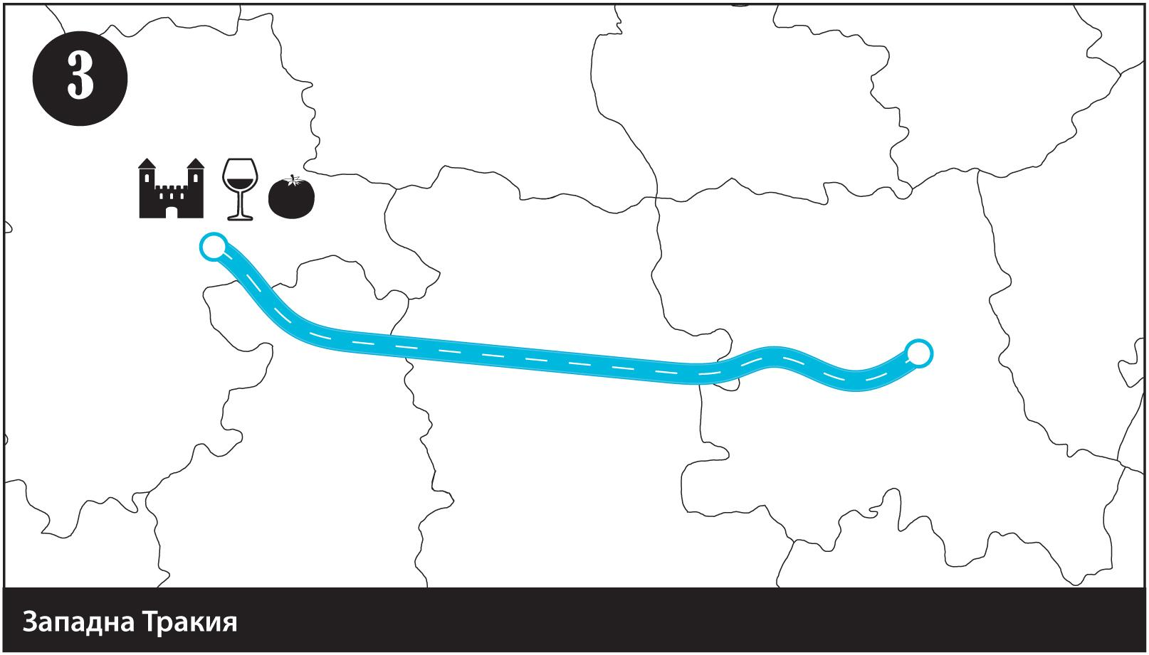
3. Западна Тракия
Пазарджик, Пловдив, Асеновград
Старият Пловдив
Античният театър
Римският форум
Джумая джамия
Капана - квартал на творческите индустрии
Пещера Снежанка
Цигов чарк
Фотински водопади
Червената църква - Перущица

Slide 13
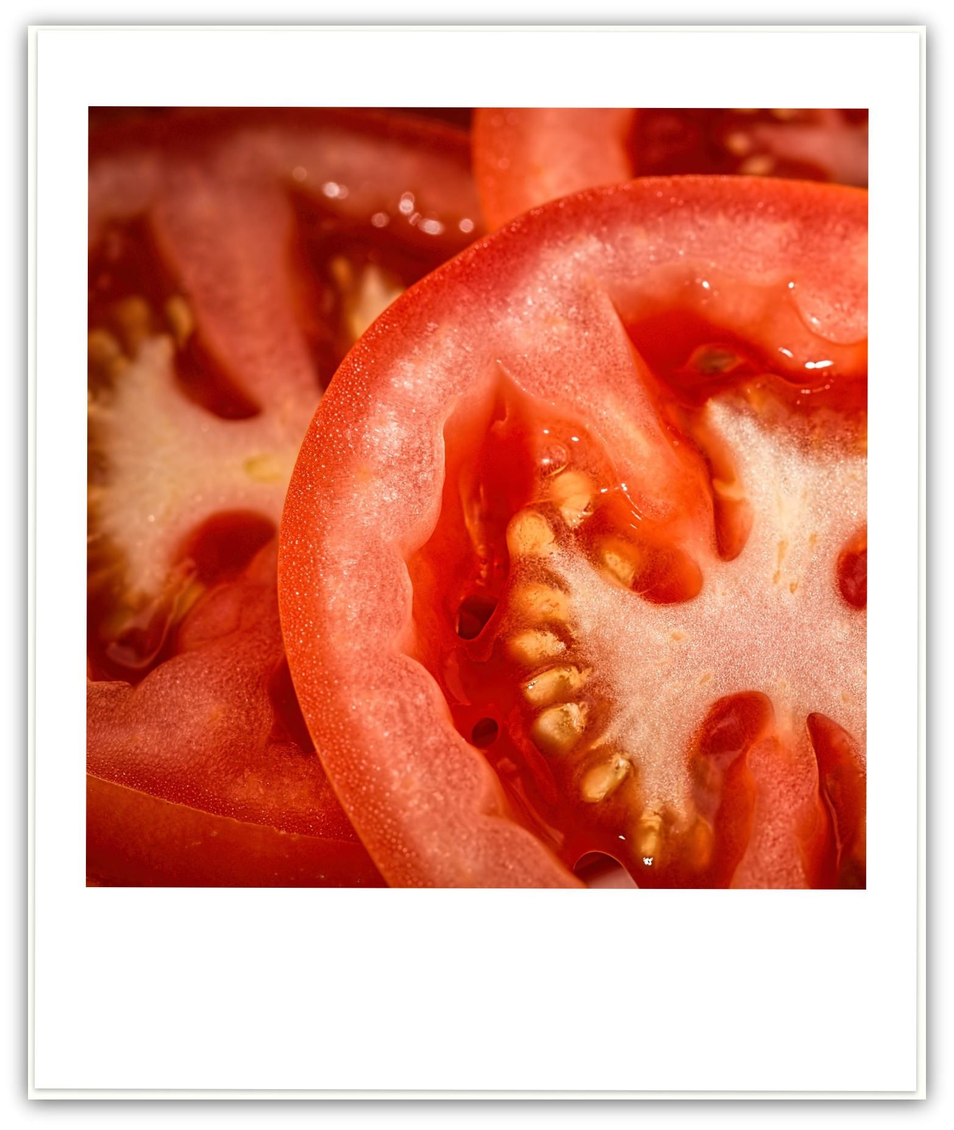
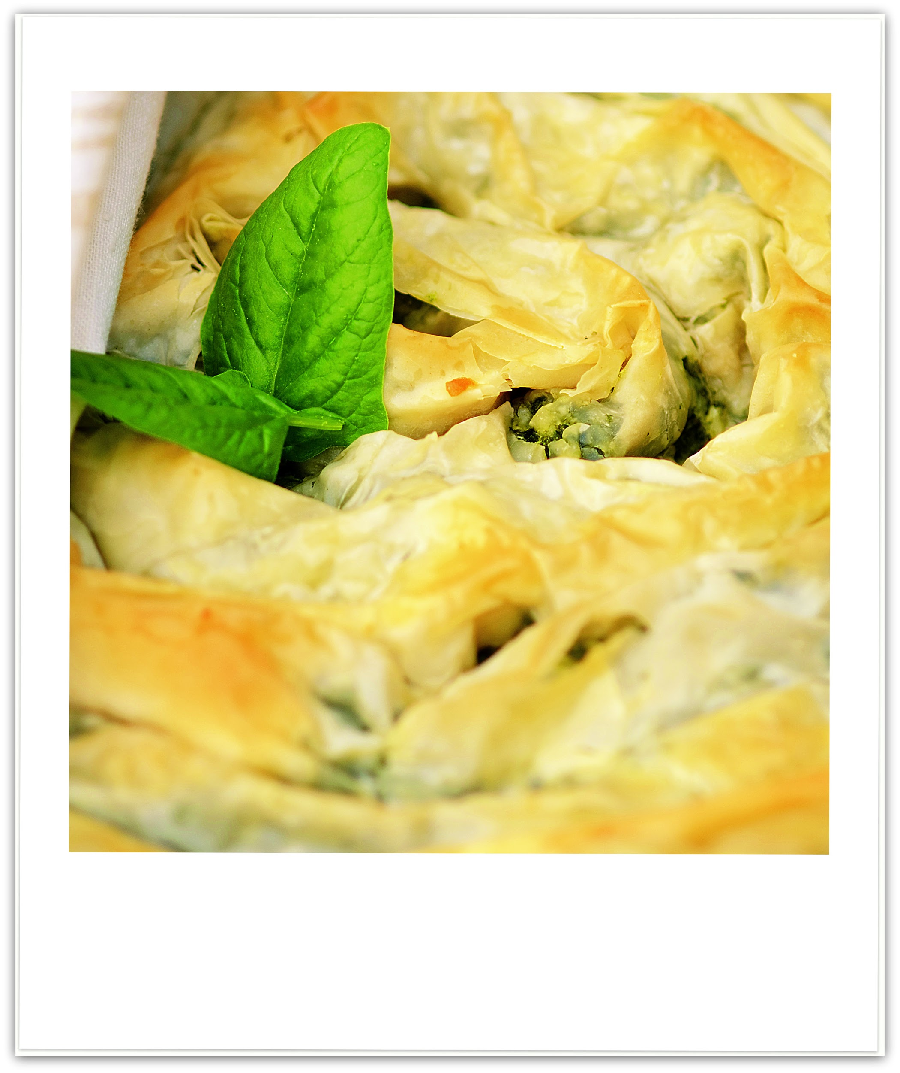
3. Западна Тракия
Пазарджик, Пловдив, Асеновград
Зеленчуци от Долината на Марица
Станимашки сърмички
Станимашко хардало
Тракийска оризова баница
Трахана
Качамак
Никулденски рибник
Домашна лютеница

Slide 14
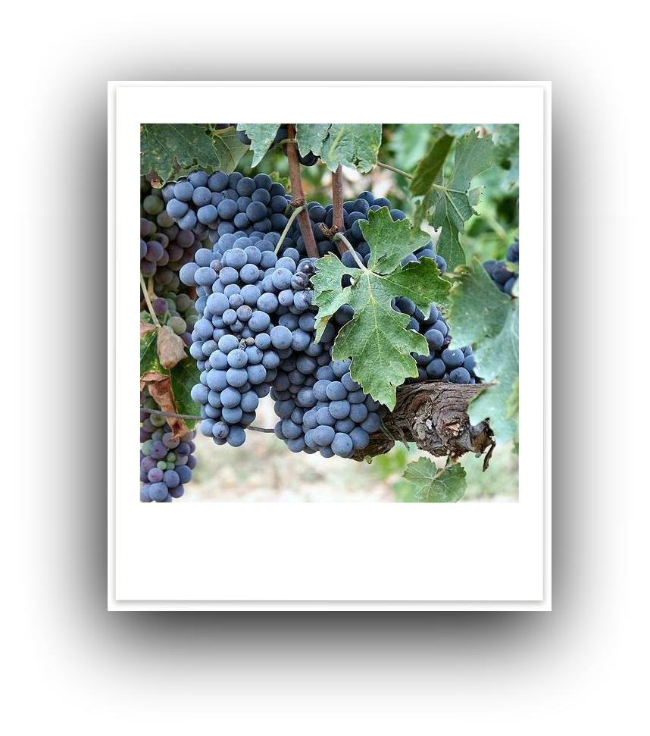
3. Западна Тракия
Пазарджик, Пловдив, Асеновград
Мавруд от Асеновград
Плодородната Тракийска низина има хилядолетни традиции в производството на вино. В района около Пазарджик и Пловдив има цял клъстър от винарни, концентрирани около селата Брестовица, Перущица, Кричим. Има и много дестинации за винен туризъм с възможности за отсядане и по-дълъг престой. Регионът около град Пловдив е известен най-вече със сорта Мавруд, който има най-дълбоки традиции в Асеновград.

Slide 15
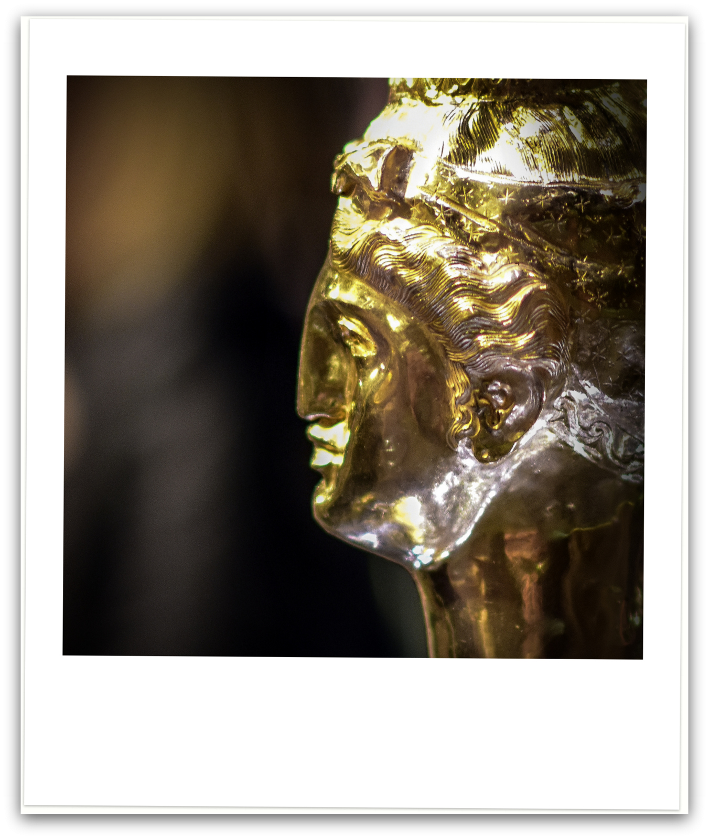
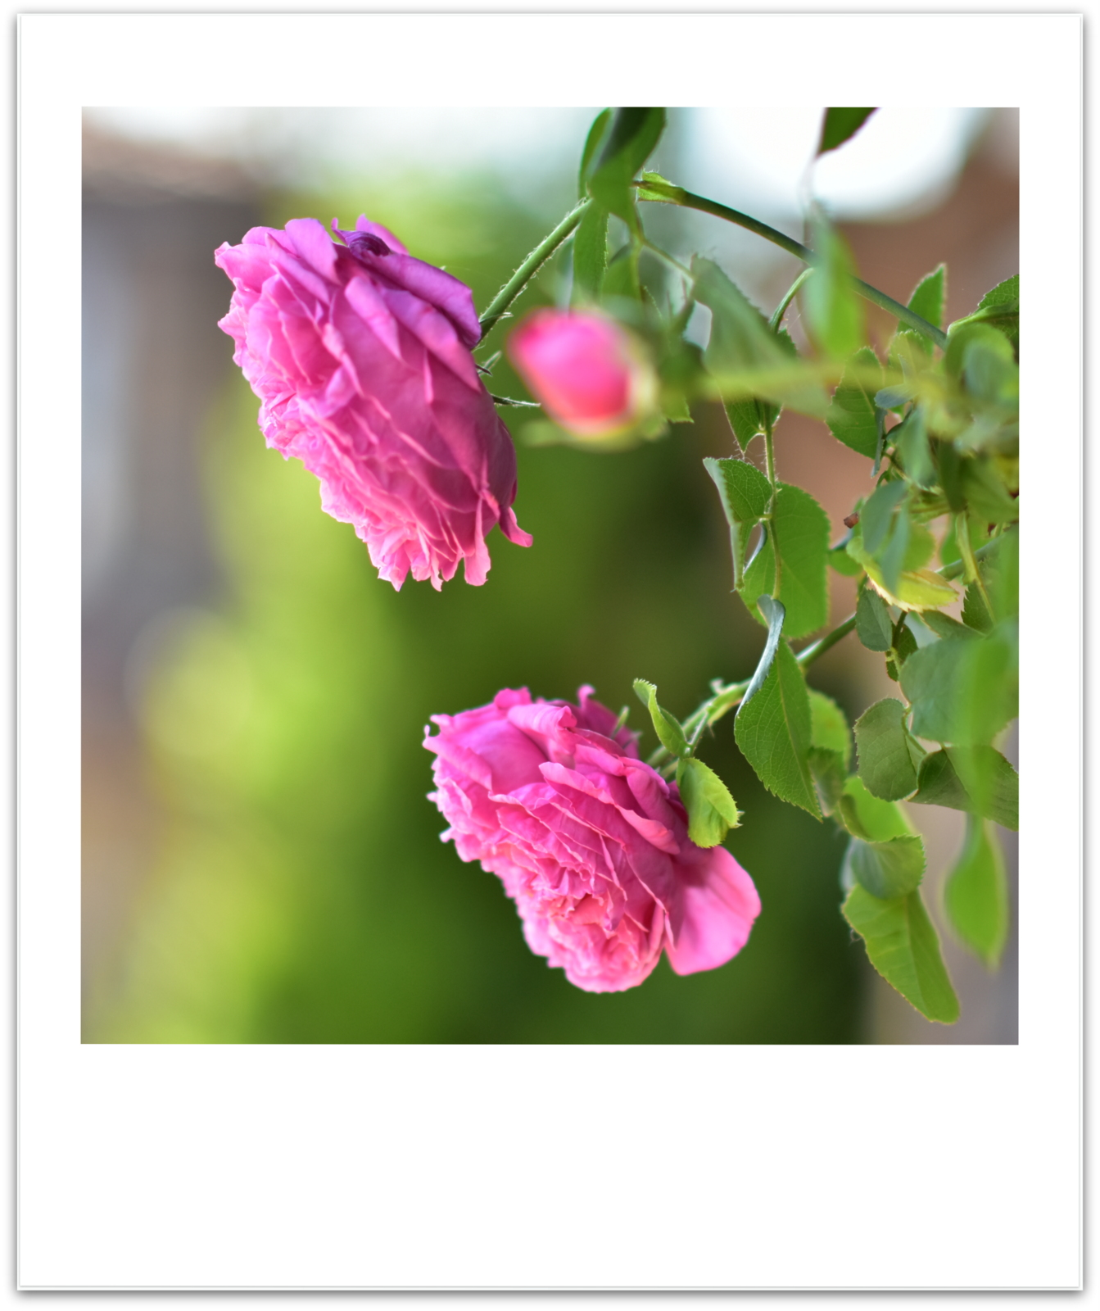
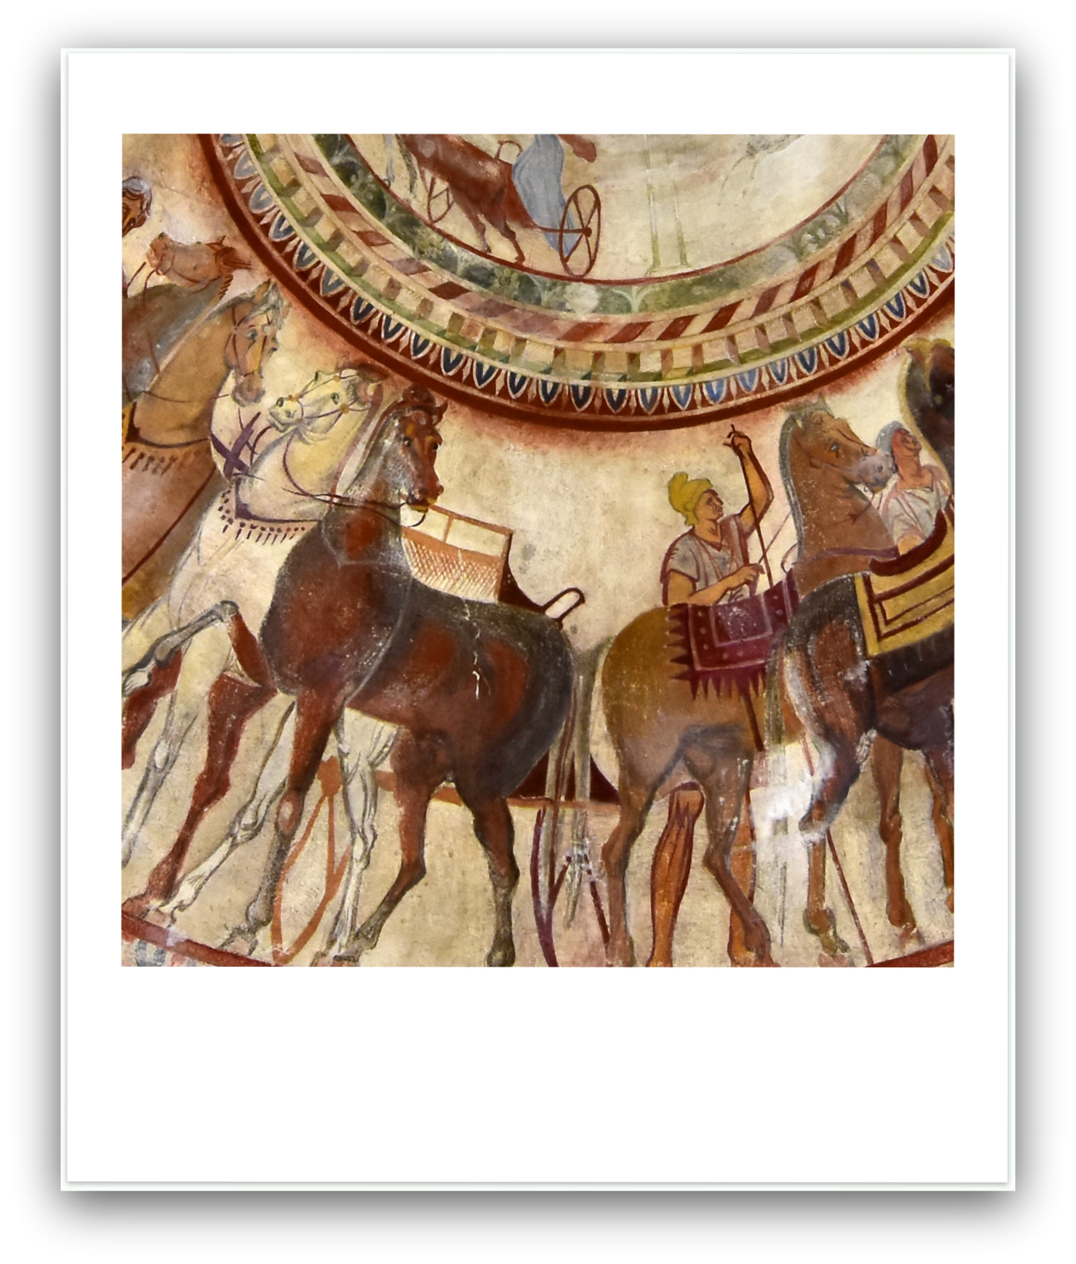
4. Розовата долина
Панагюрище, Копривщица, Старосел, Хисаря, Казанлък

Slide 16
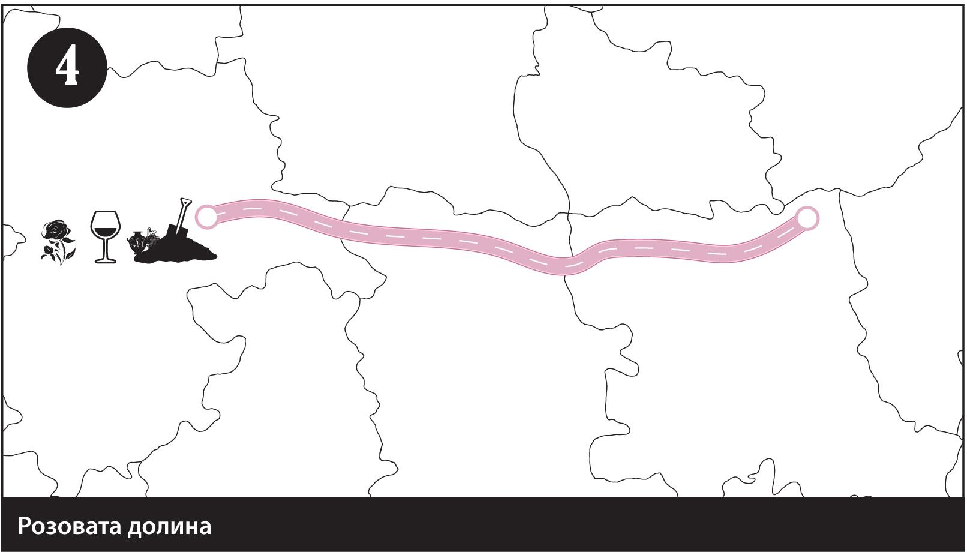
4. Розовата долина
Панагюрище, Копривщица, Старосел, Хисаря, Казанлък
Панагюрското съкровище
Архитектурен резерват - Копривщица
Храмът на Ситалк - Старосел
Екопътека Бяла река
Долината на тракийските царе
Казанлъшката гробница

Slide 17
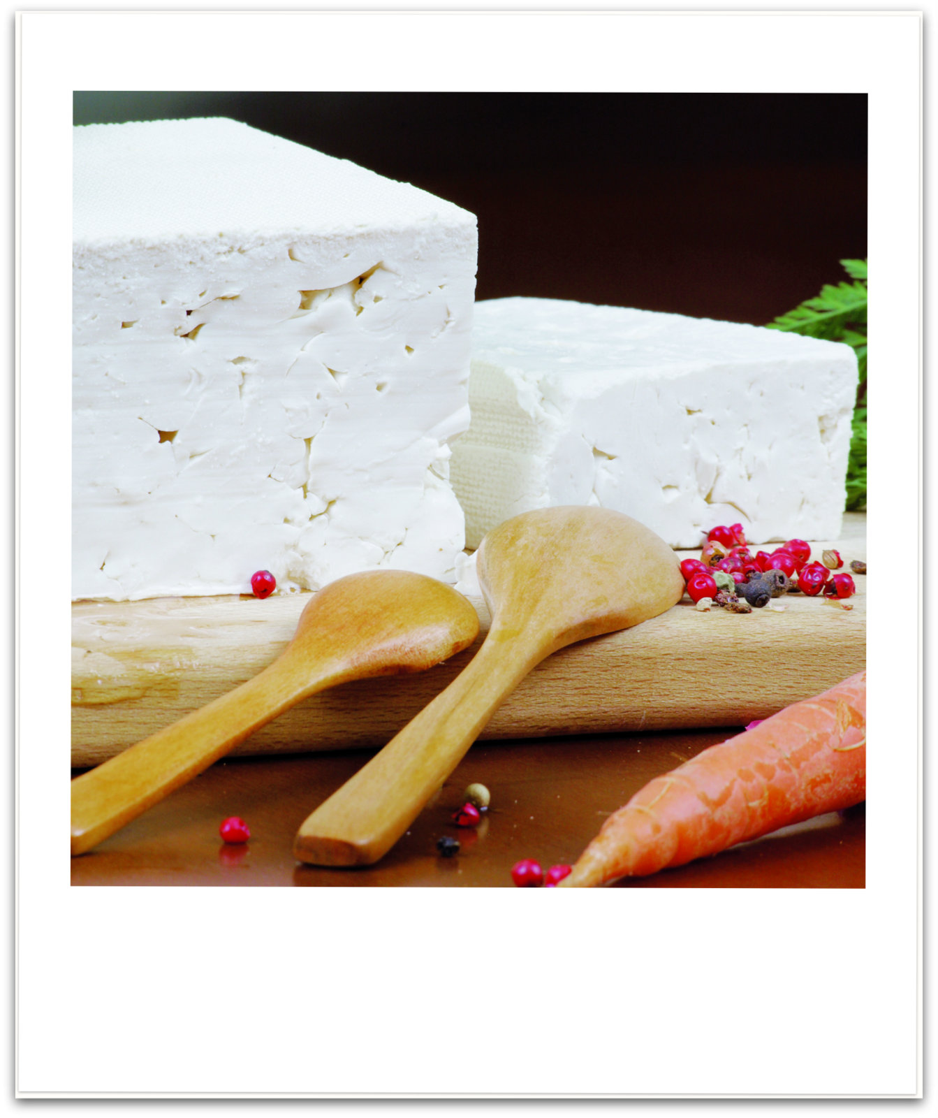
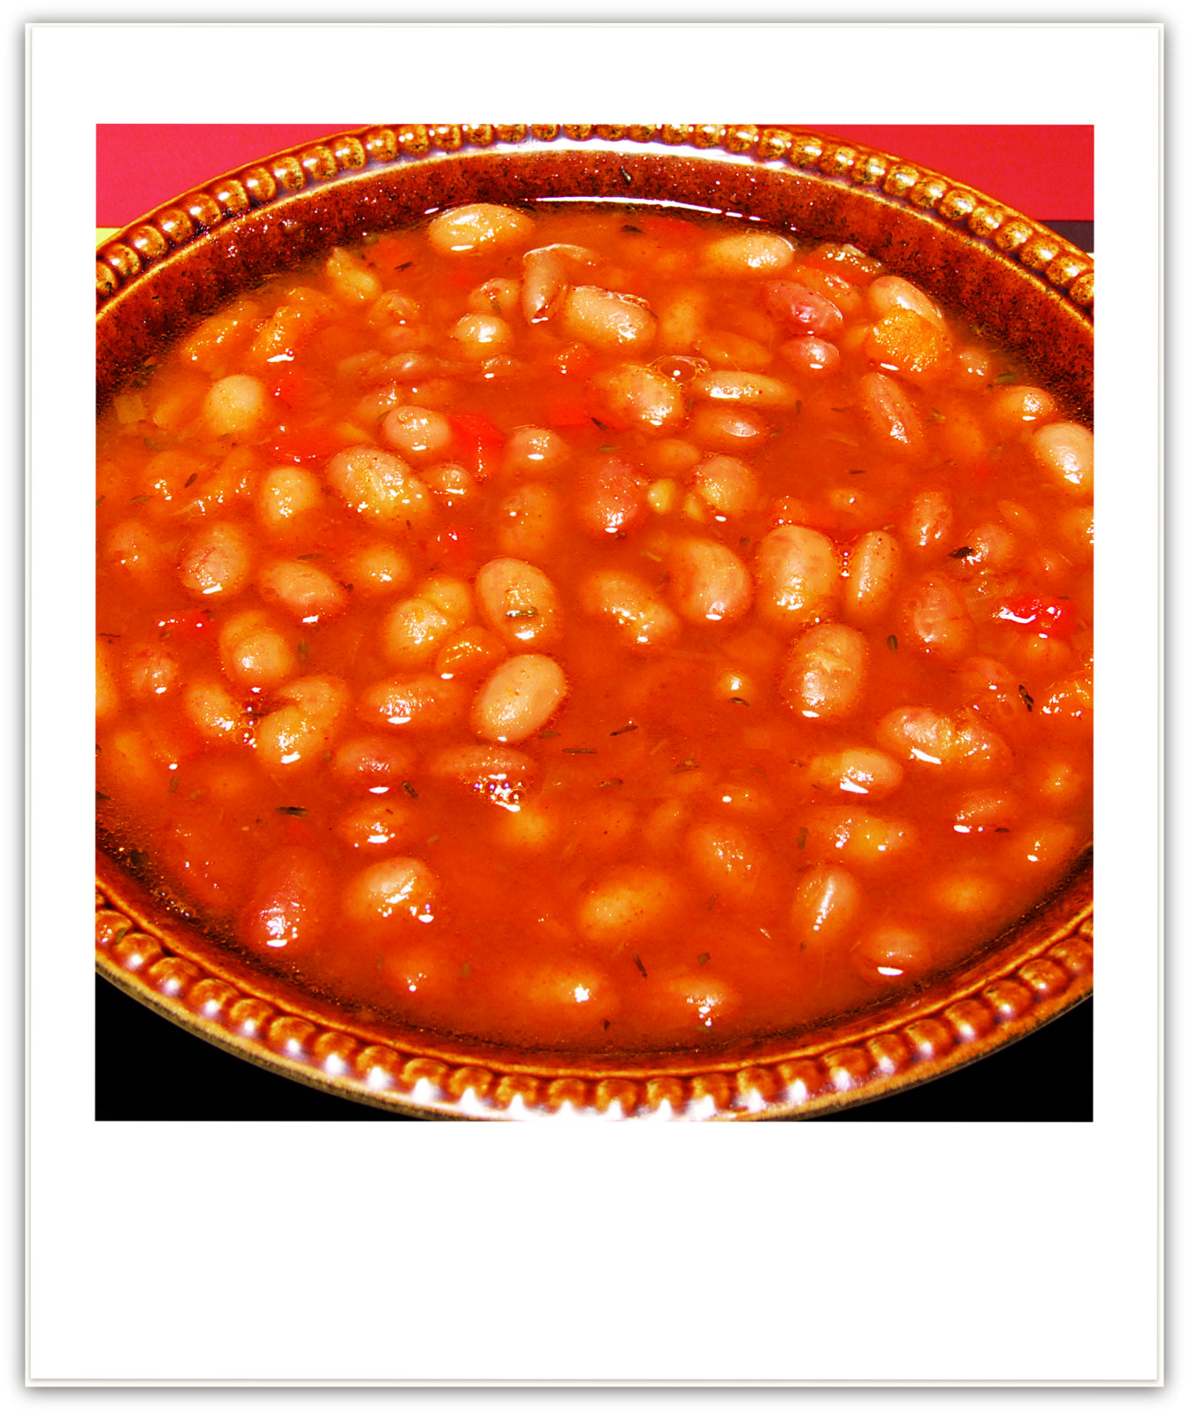
4. Розовата долина
Панагюрище, Копривщица, Старосел, Хисаря, Казанлък
Сирене, кашкавал и мляко - от местни ферми под Балкана
Катък (ишмер)
Курбан
Балканска пастърва
Яйца по панагюрски
Сладко от рози
Джуркан боб

Slide 18
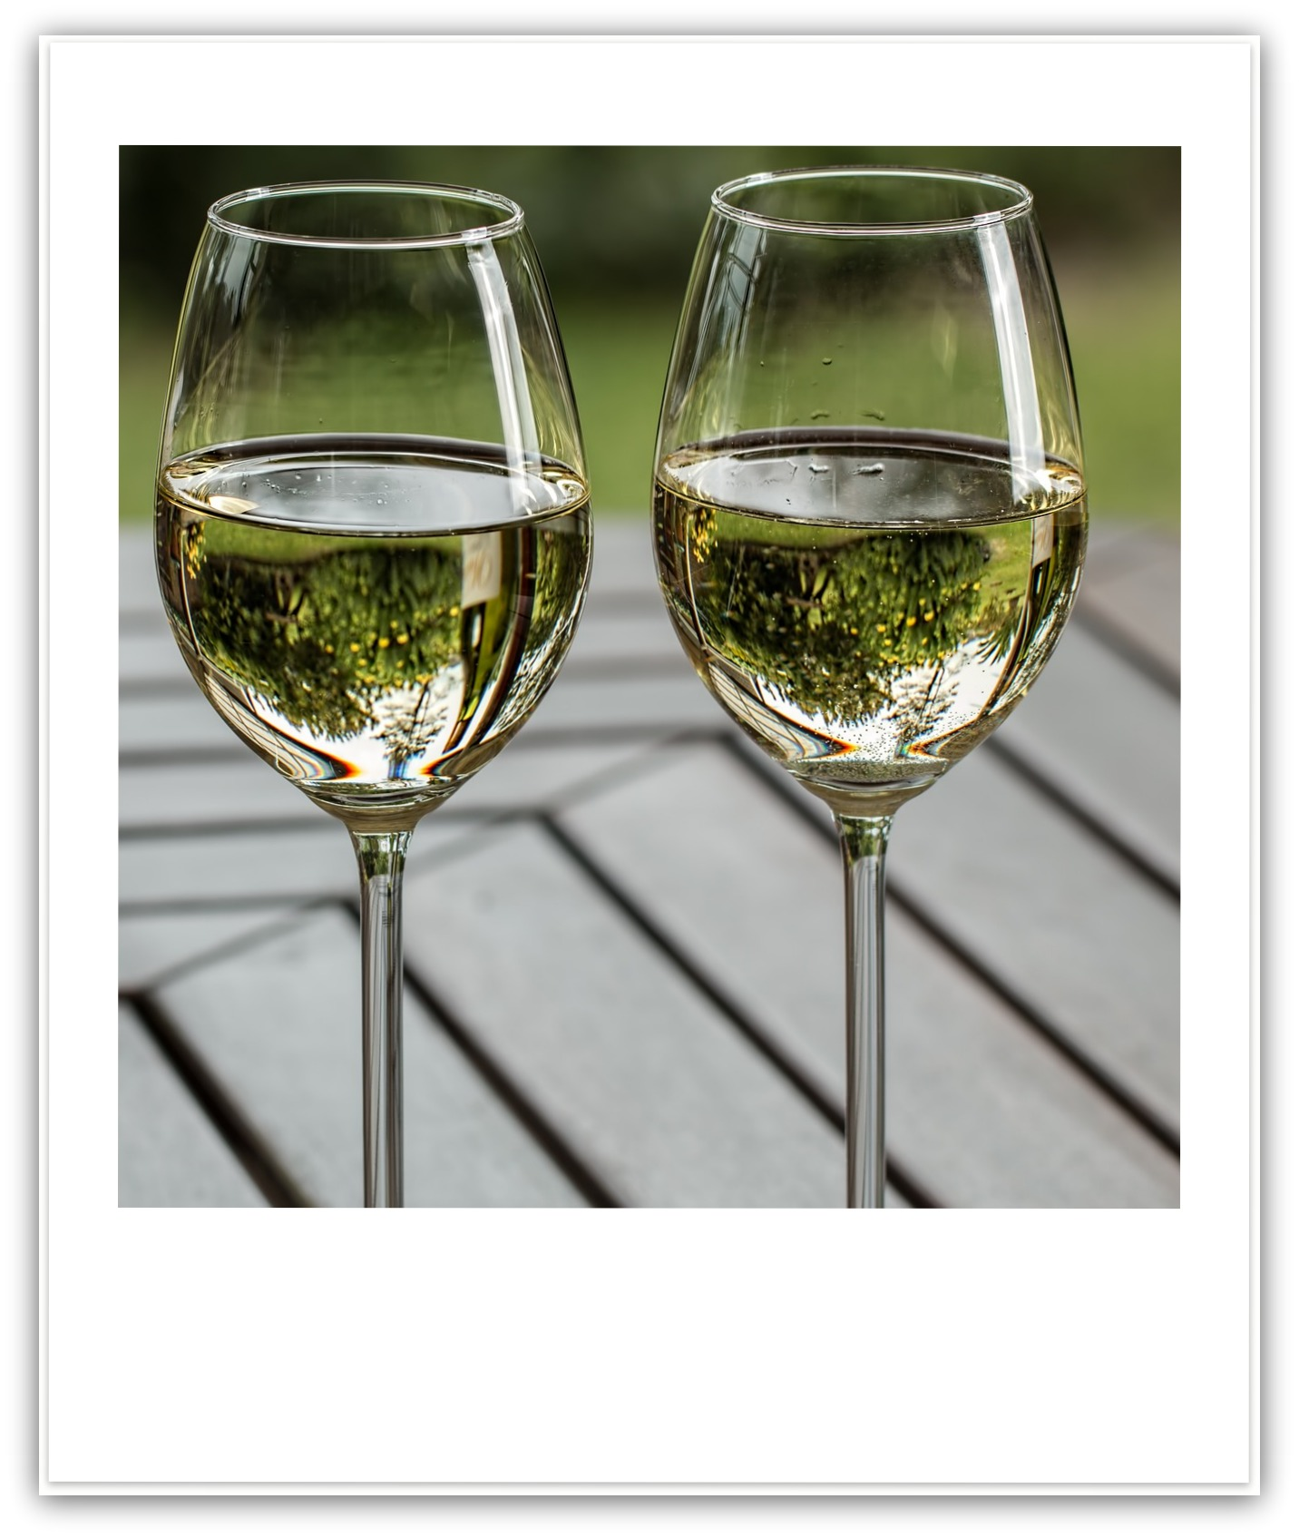
4. Розовата долина
Панагюрище, Копривщица, Старосел, Хисаря, Казанлък
Карловски мискет
Дестинацията обхваща части от Средна гора и Подбалкана, където има много винарски изби. Тук се отглеждат както бели, така и червени сортове грозде. Безспорен лидер е “Карловският мискет”, който е традиционен български сорт.

Slide 19
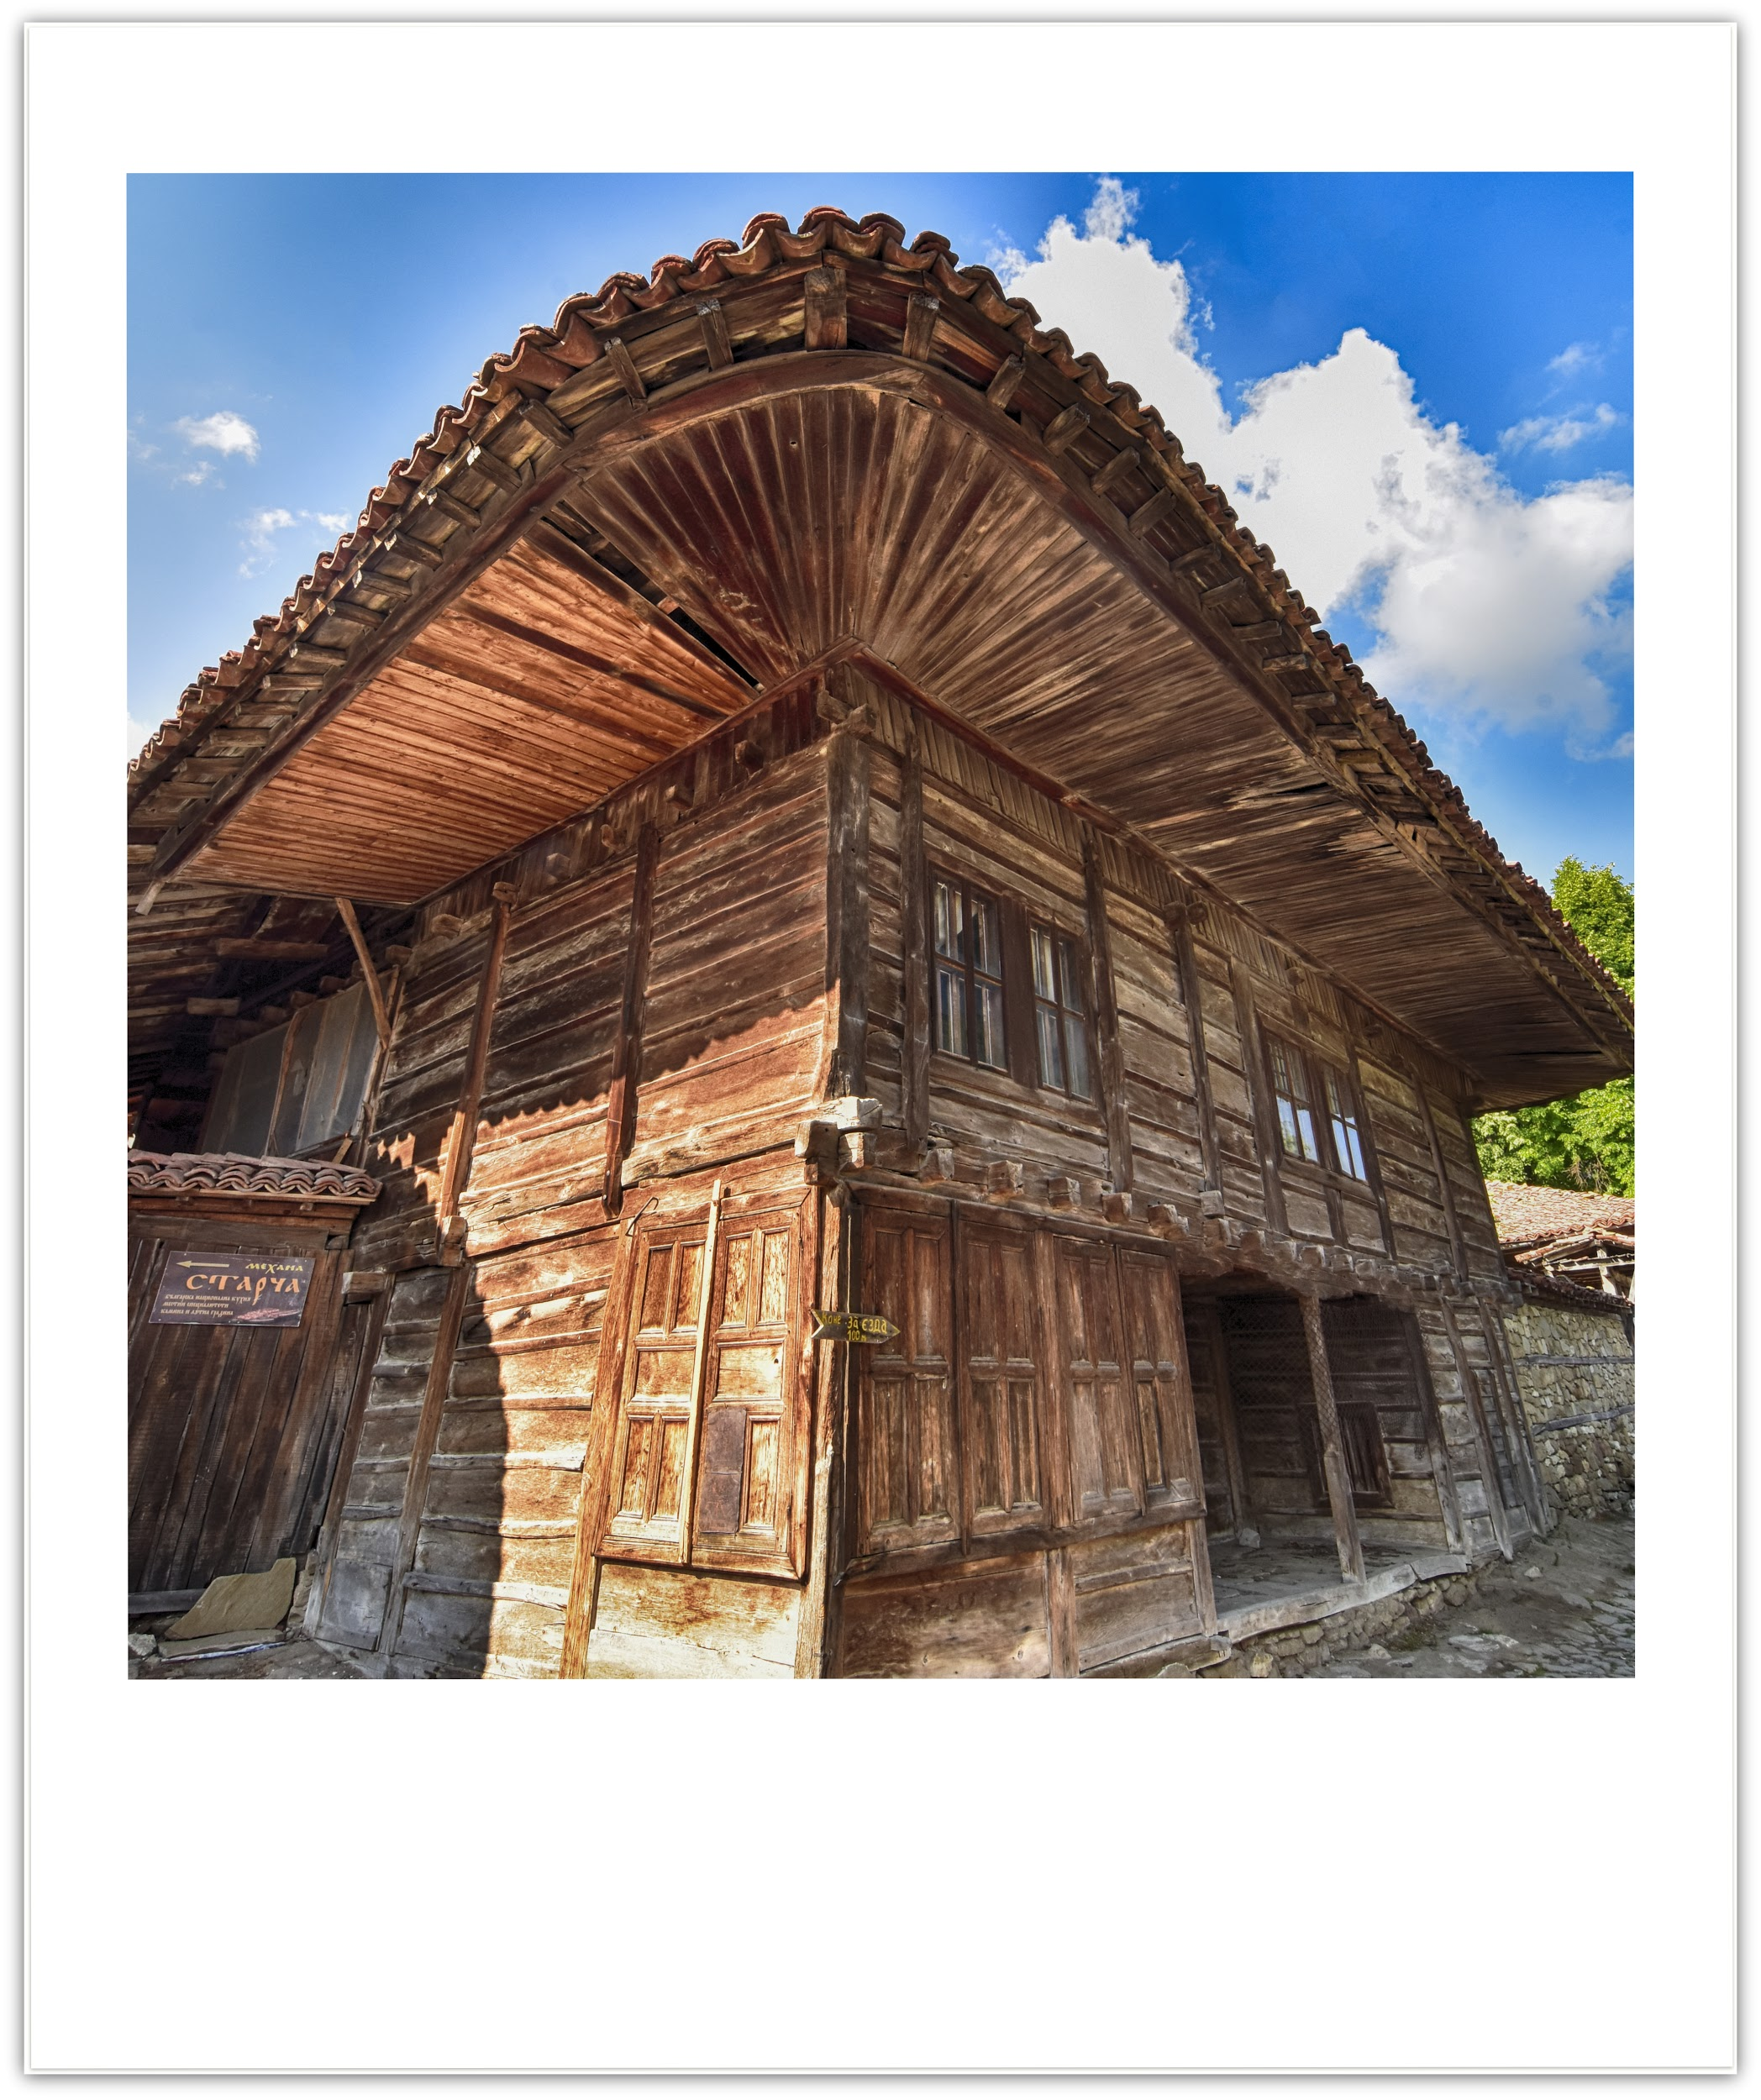
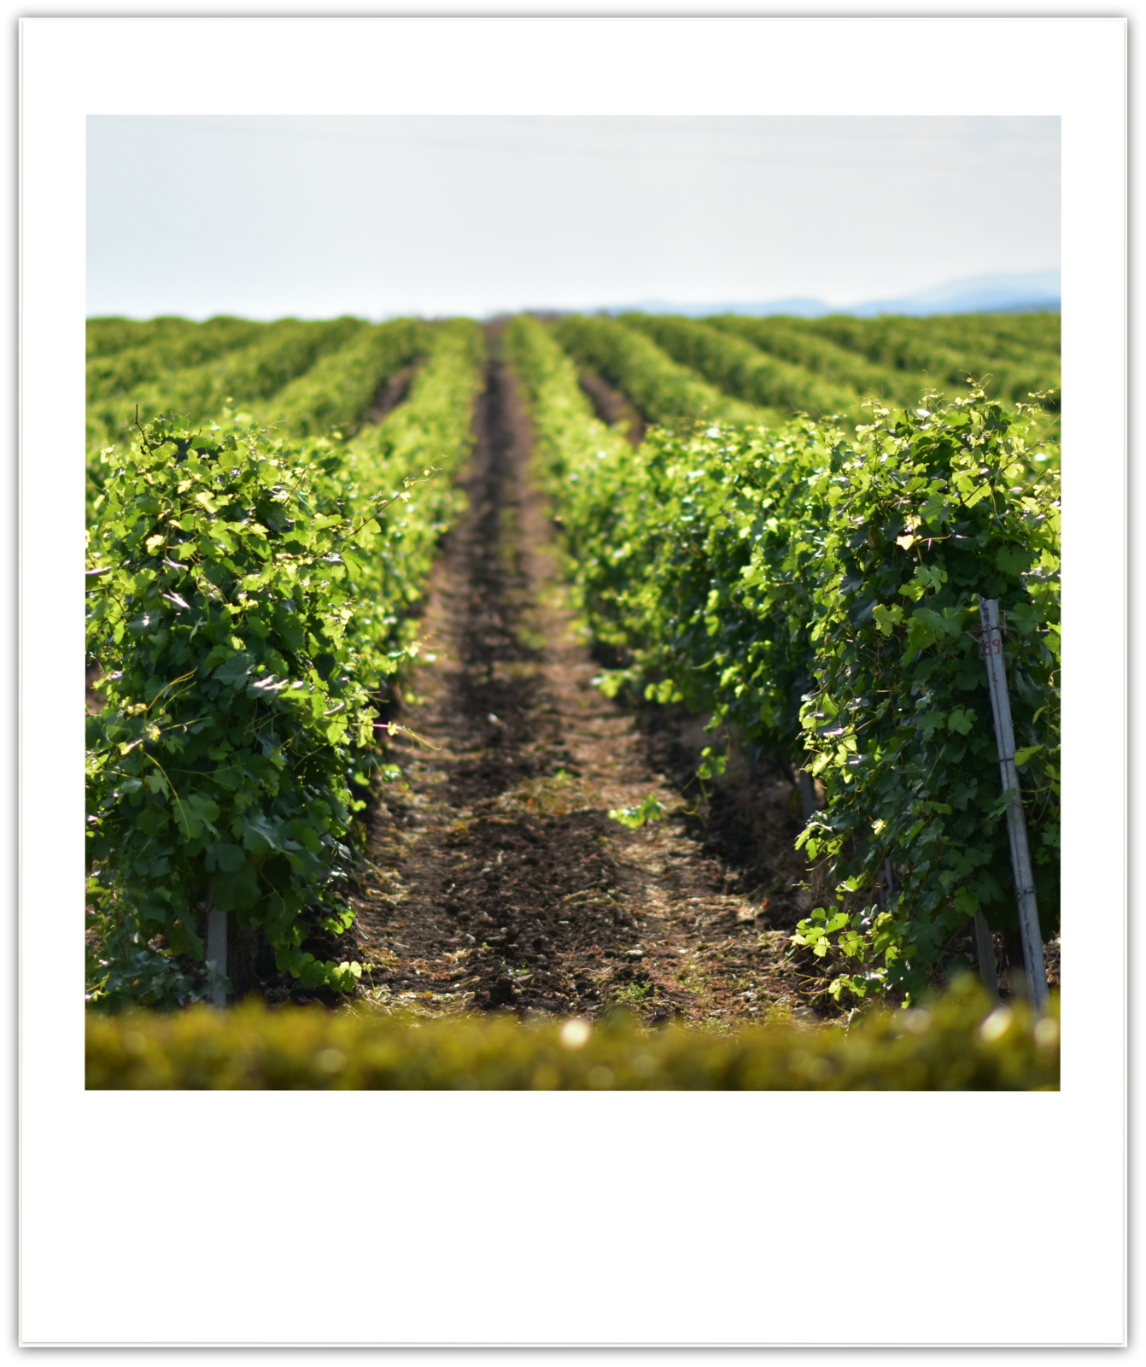
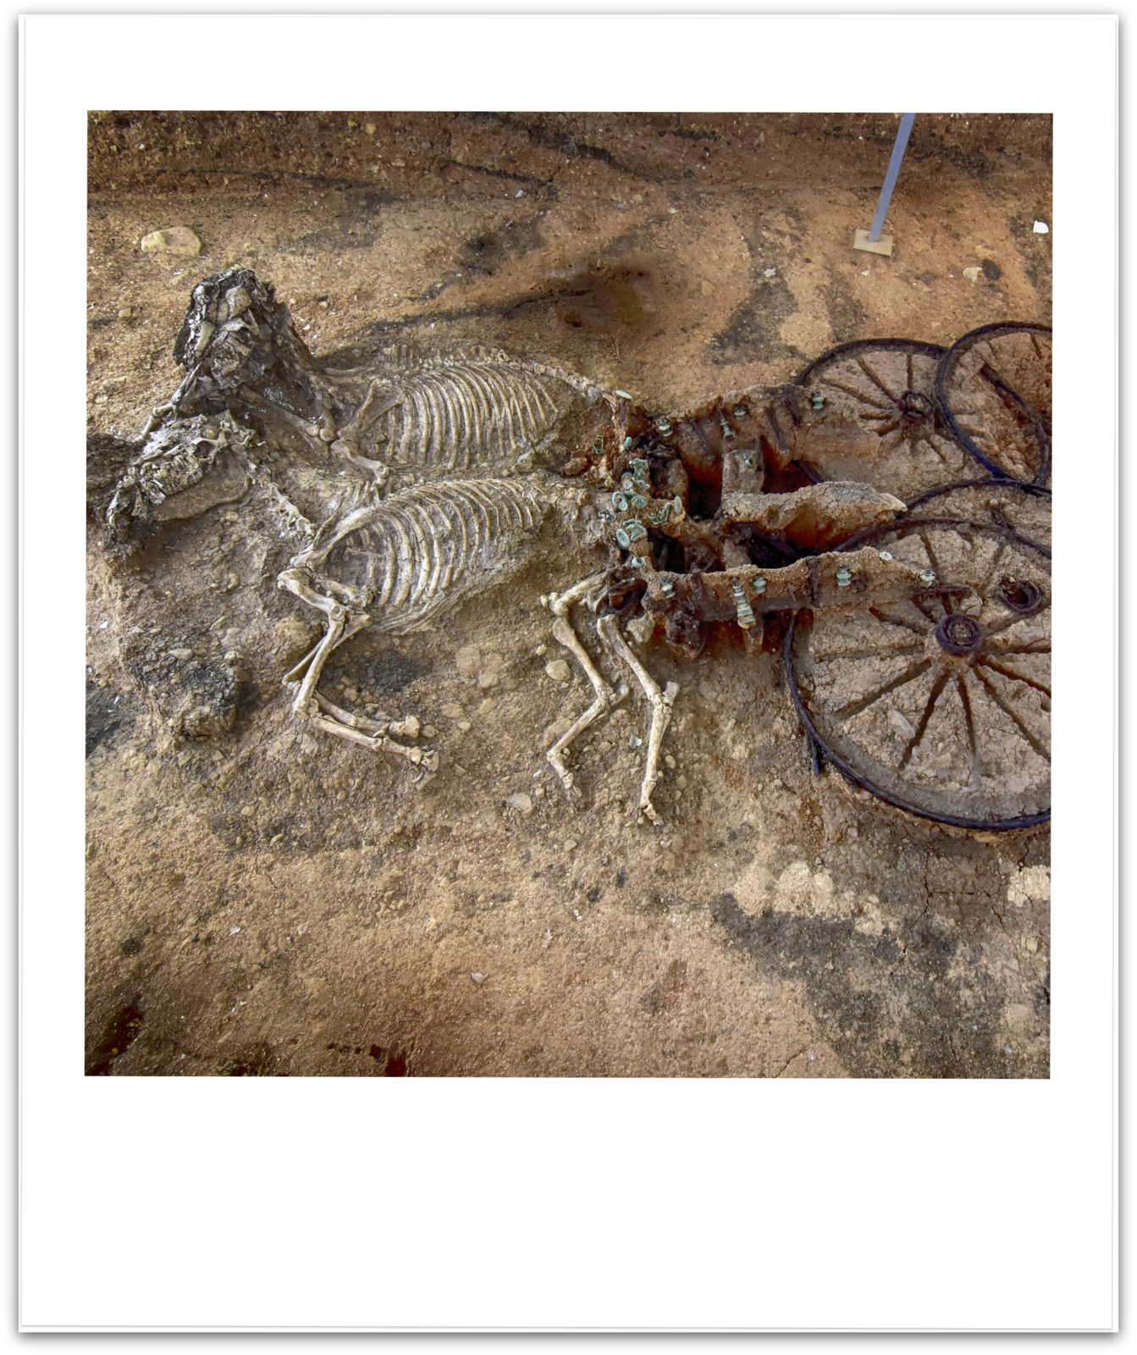
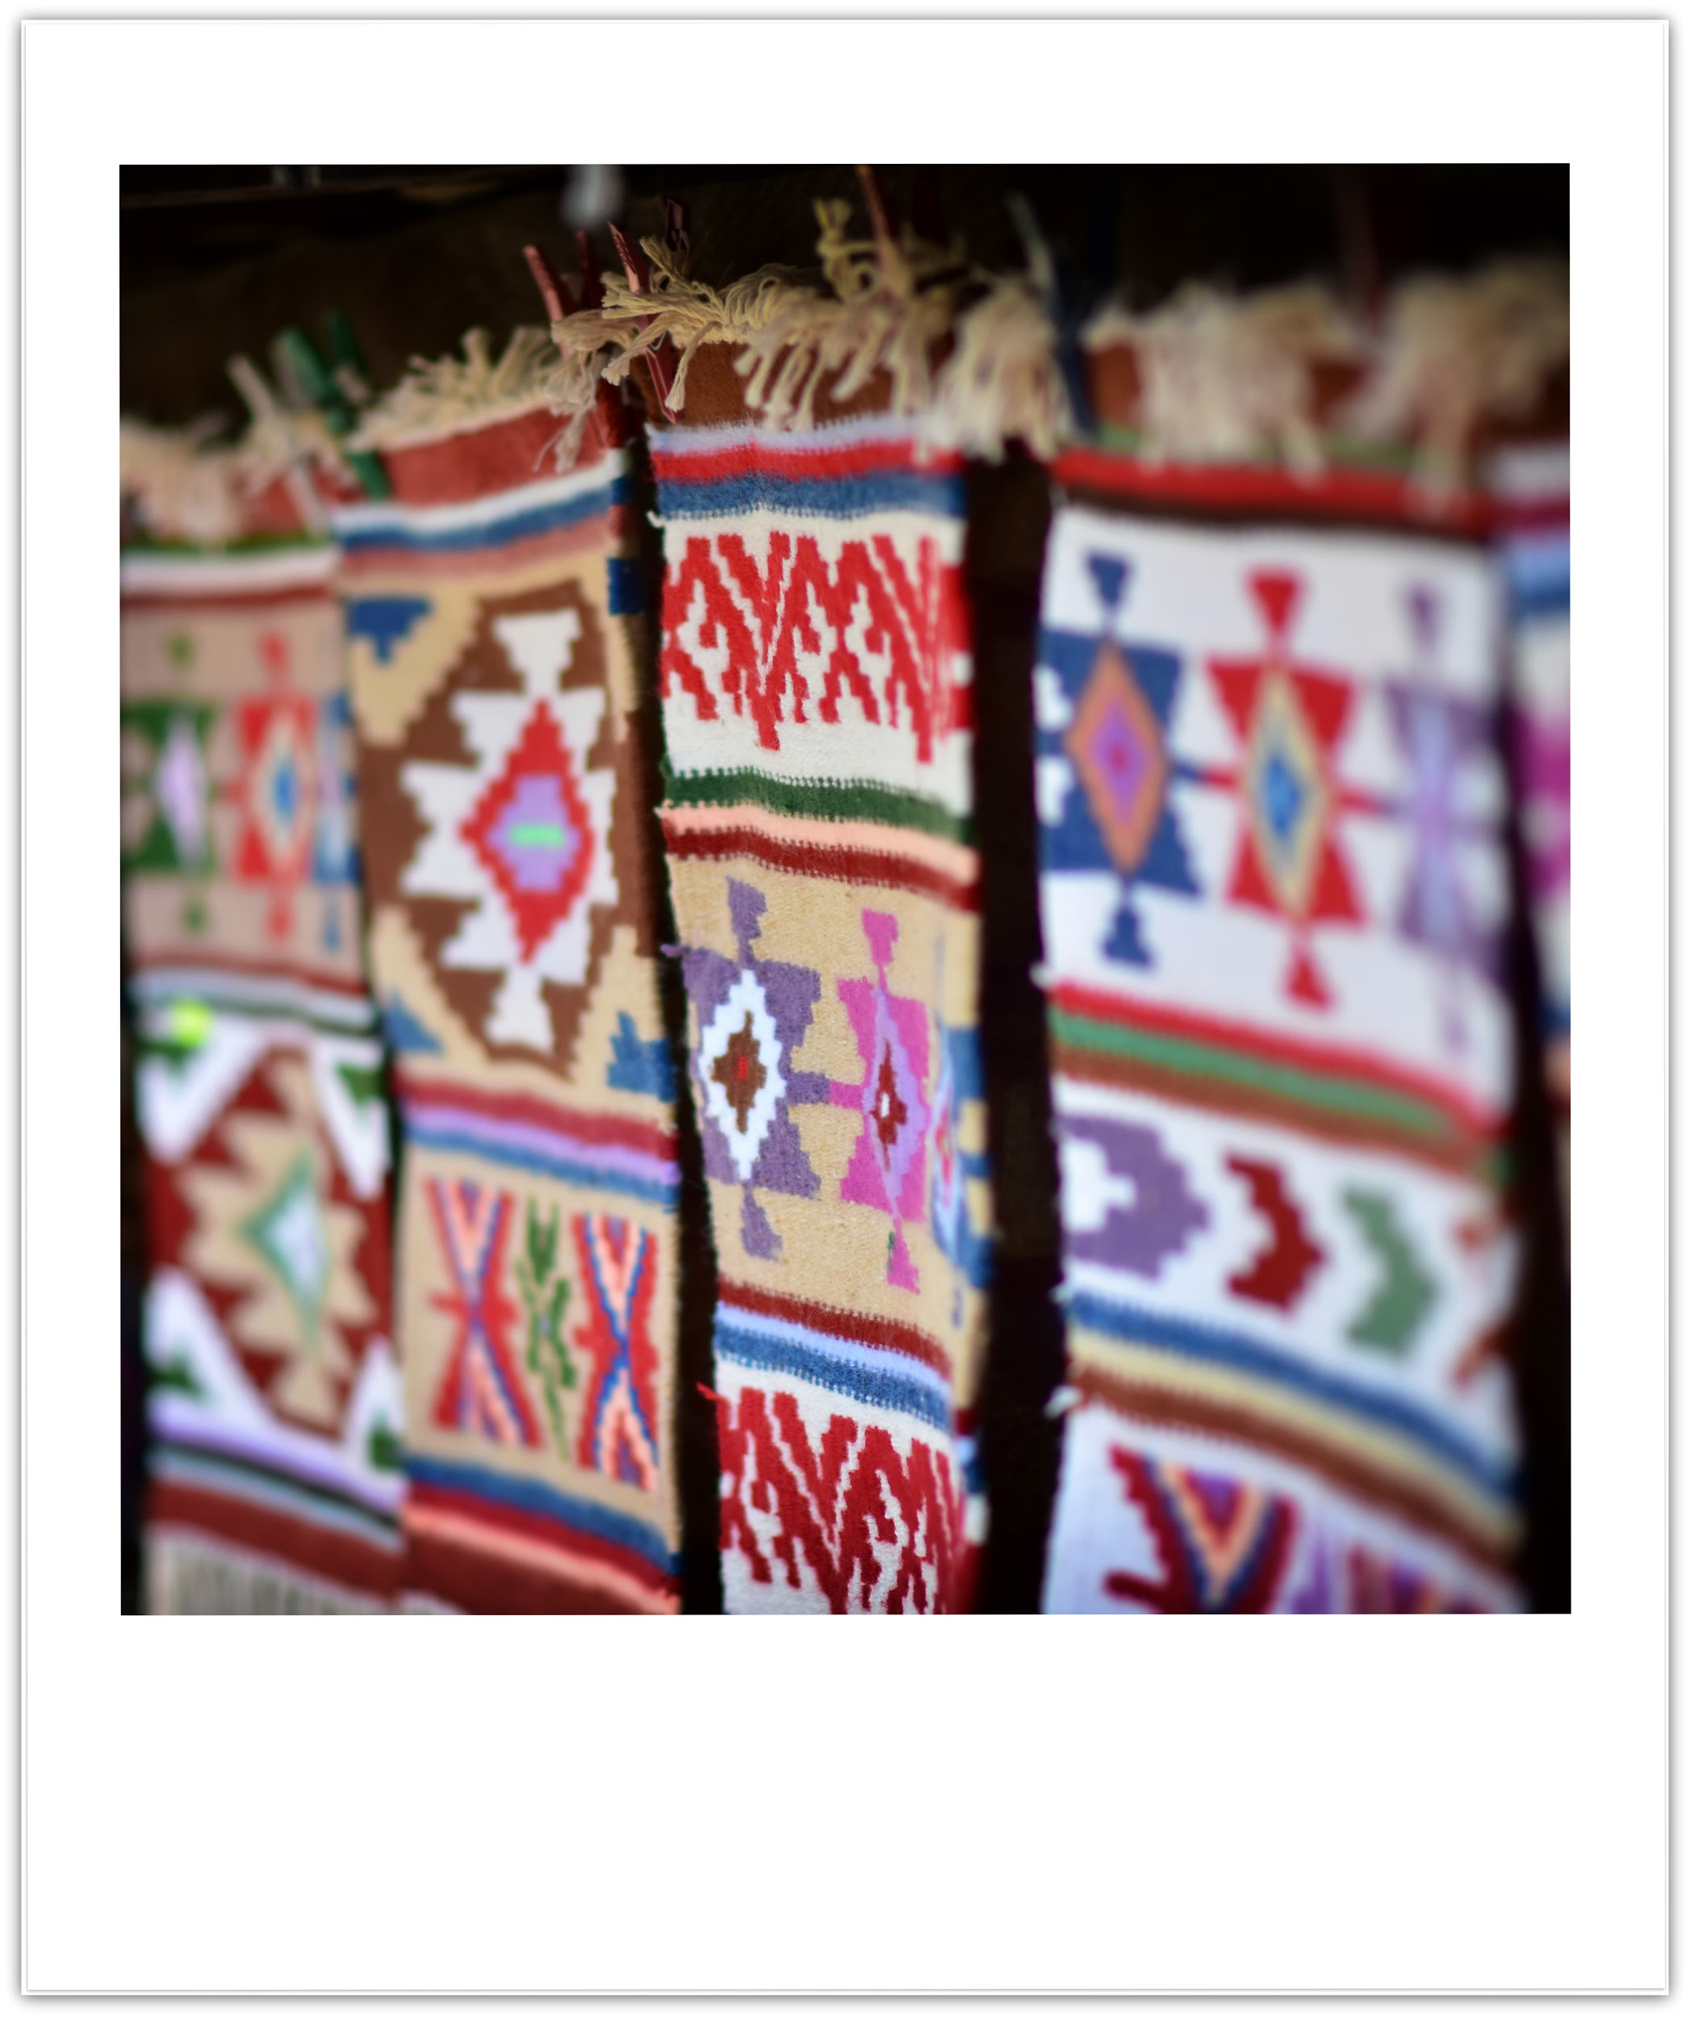
5. Източна Тракия
Стара Загора, Сливен, Ямбол и Карнобат

Slide 20
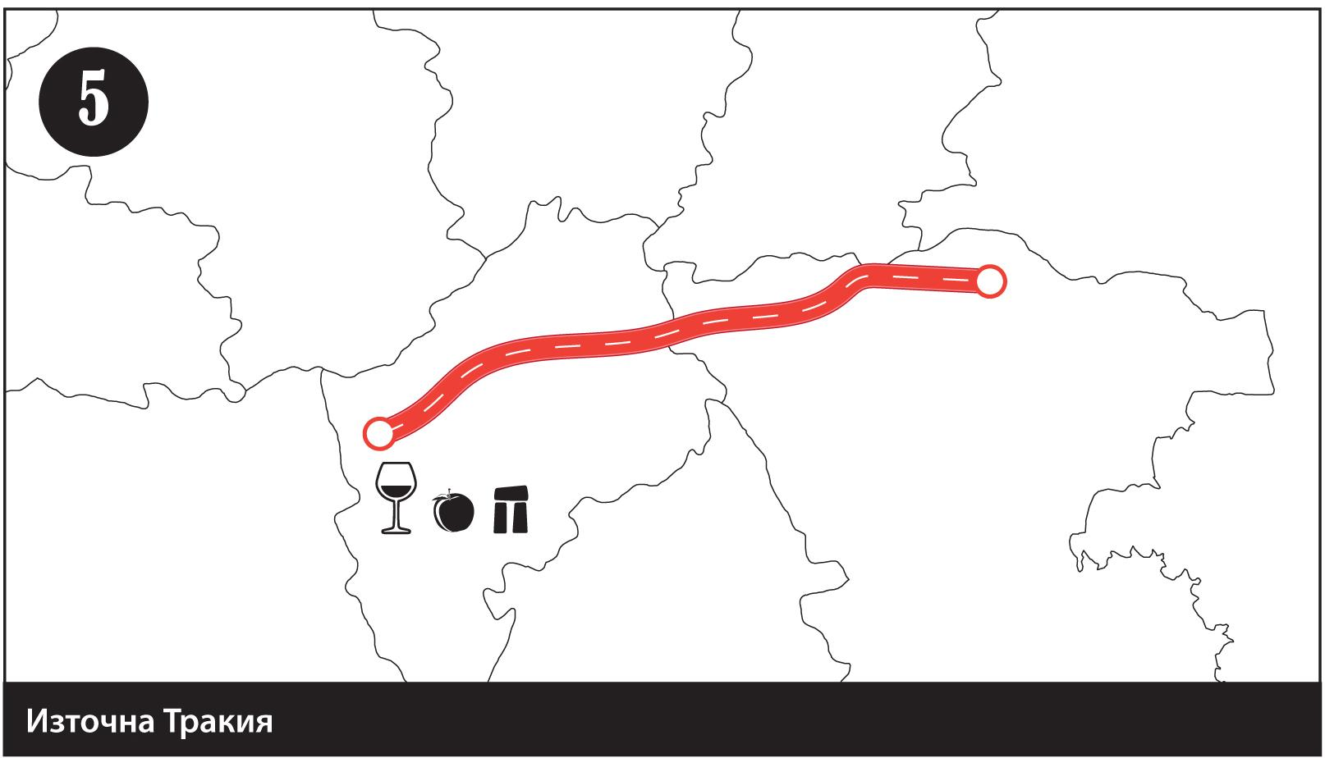
5. Източна Тракия
Стара Загора, Сливен, Ямбол и Карнобат
Неолитни жилища - Стара Загора
Карановска могила
Парк Сините камъни
Скален феномен Халката
Жеравна
Котел
Водопад Скока - Медвен
Крепост Маркели

Slide 21
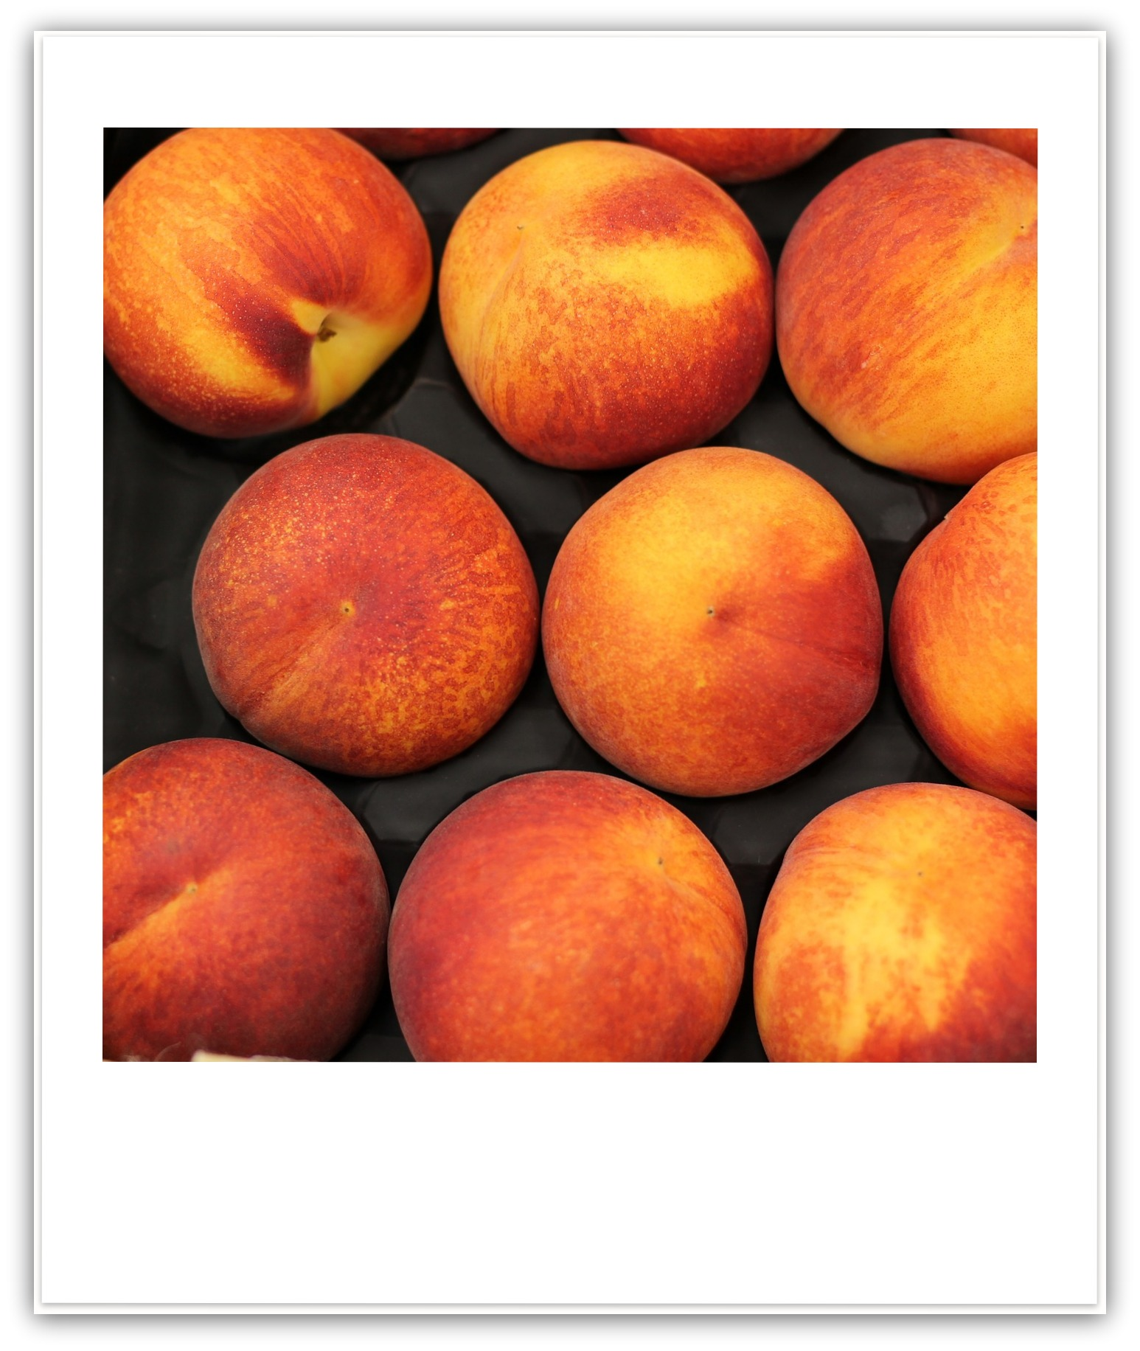
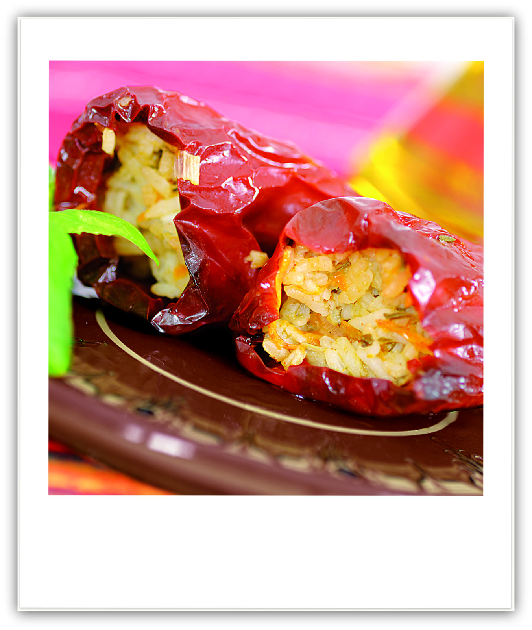
5. Източна Тракия
Стара Загора, Сливен, Ямбол и Карнобат
Праскови от района на Сливен
Хинап - вид фурма, която вирее в Стара Загора
Праз с кестени - прави се в Старозагорско
Пълнени чушки със зарзават
Кошмер - каша със сирене, която се приготвя традиционно в района на Сливен

Slide 22
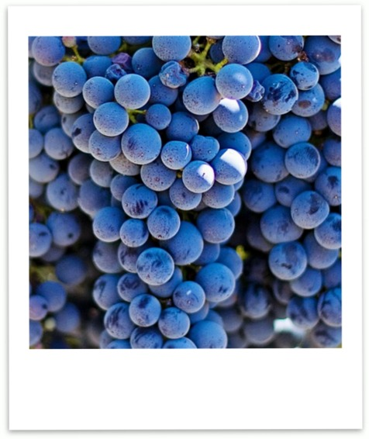
5. Източна Тракия
Стара Загора, Сливен, Ямбол и Карнобат
Памид
Тракийската низина е един от най-добрите винарски райони в България. Тук се намират някои от най-добрите български изби, които предлагат превъзходно вино и възможности за винен туризъм. Опитайте местни вина от сорта Памид. В миналото това е бил най-разпространеният винен сорт в България.

Slide 23
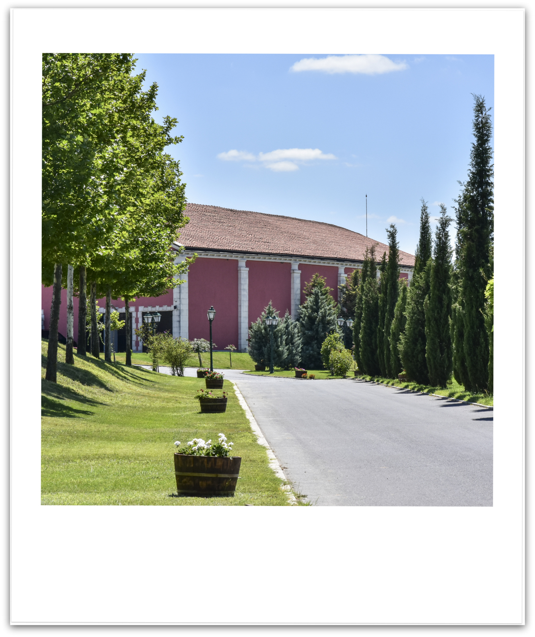
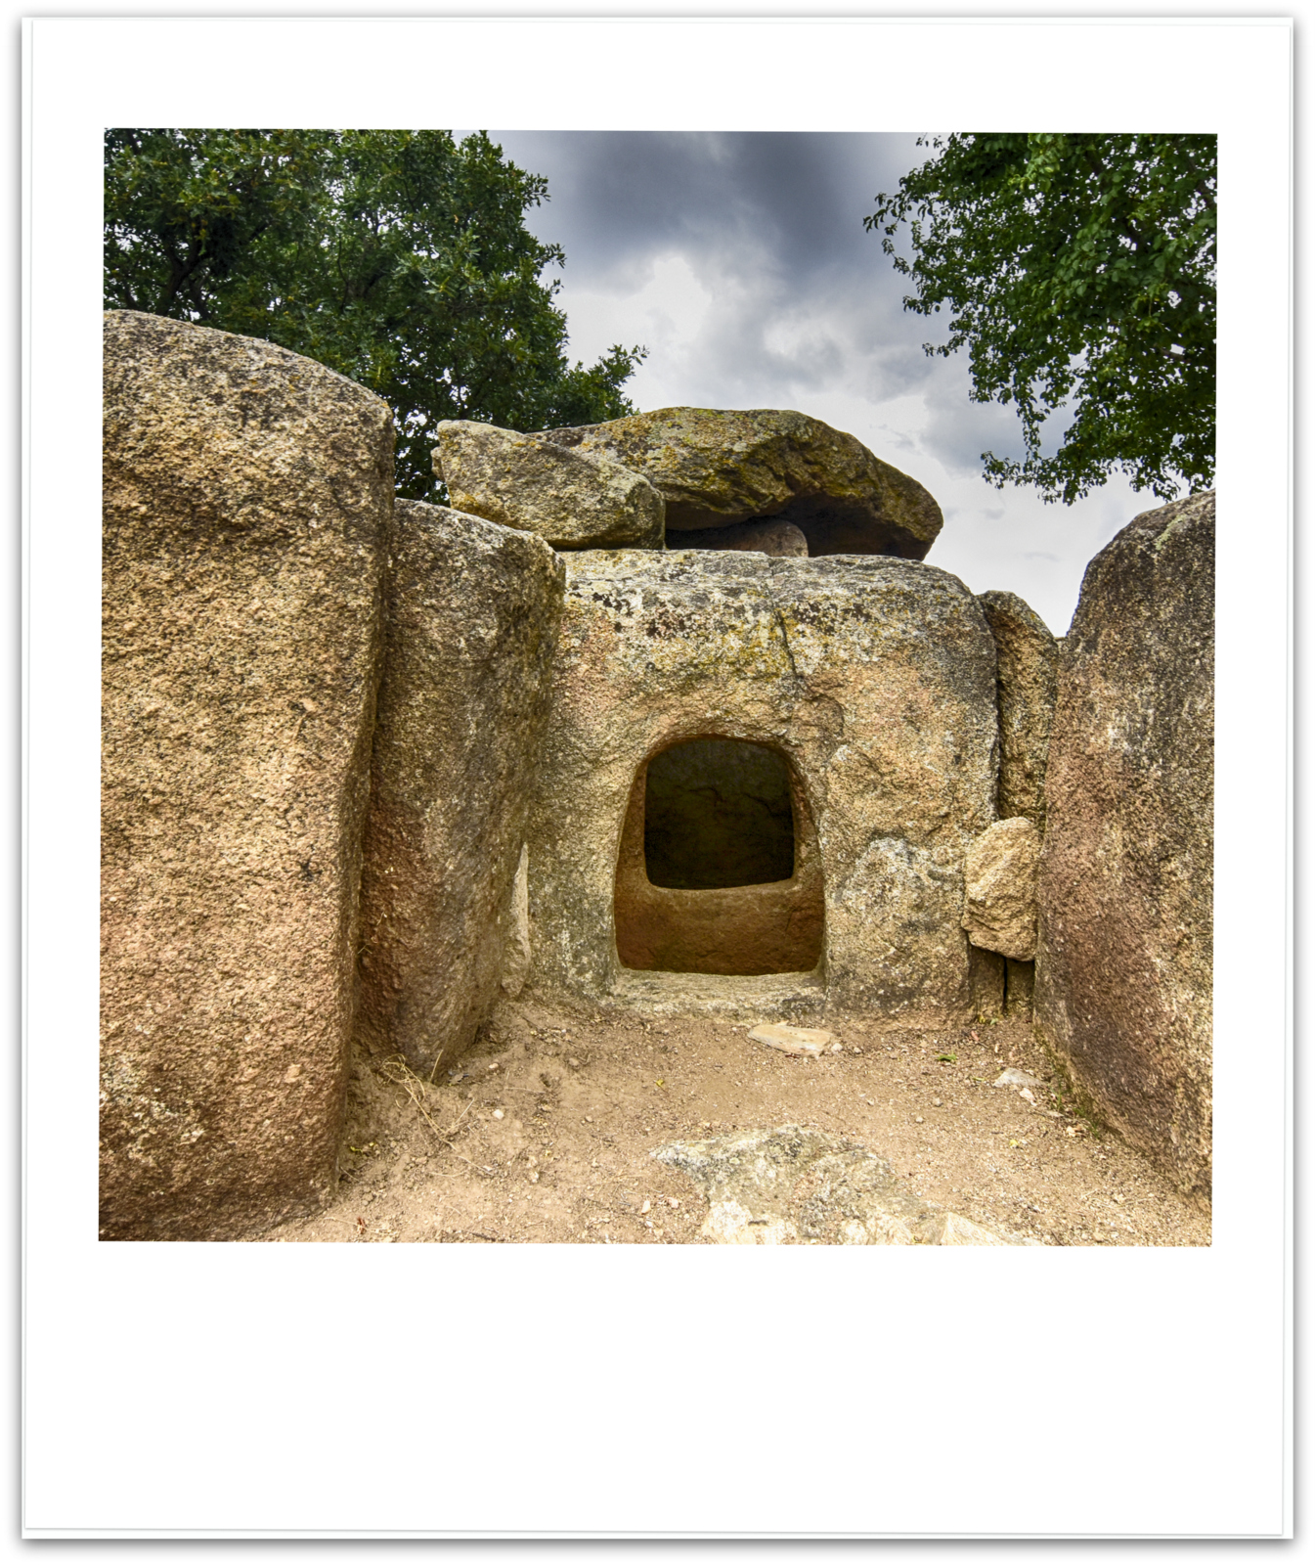
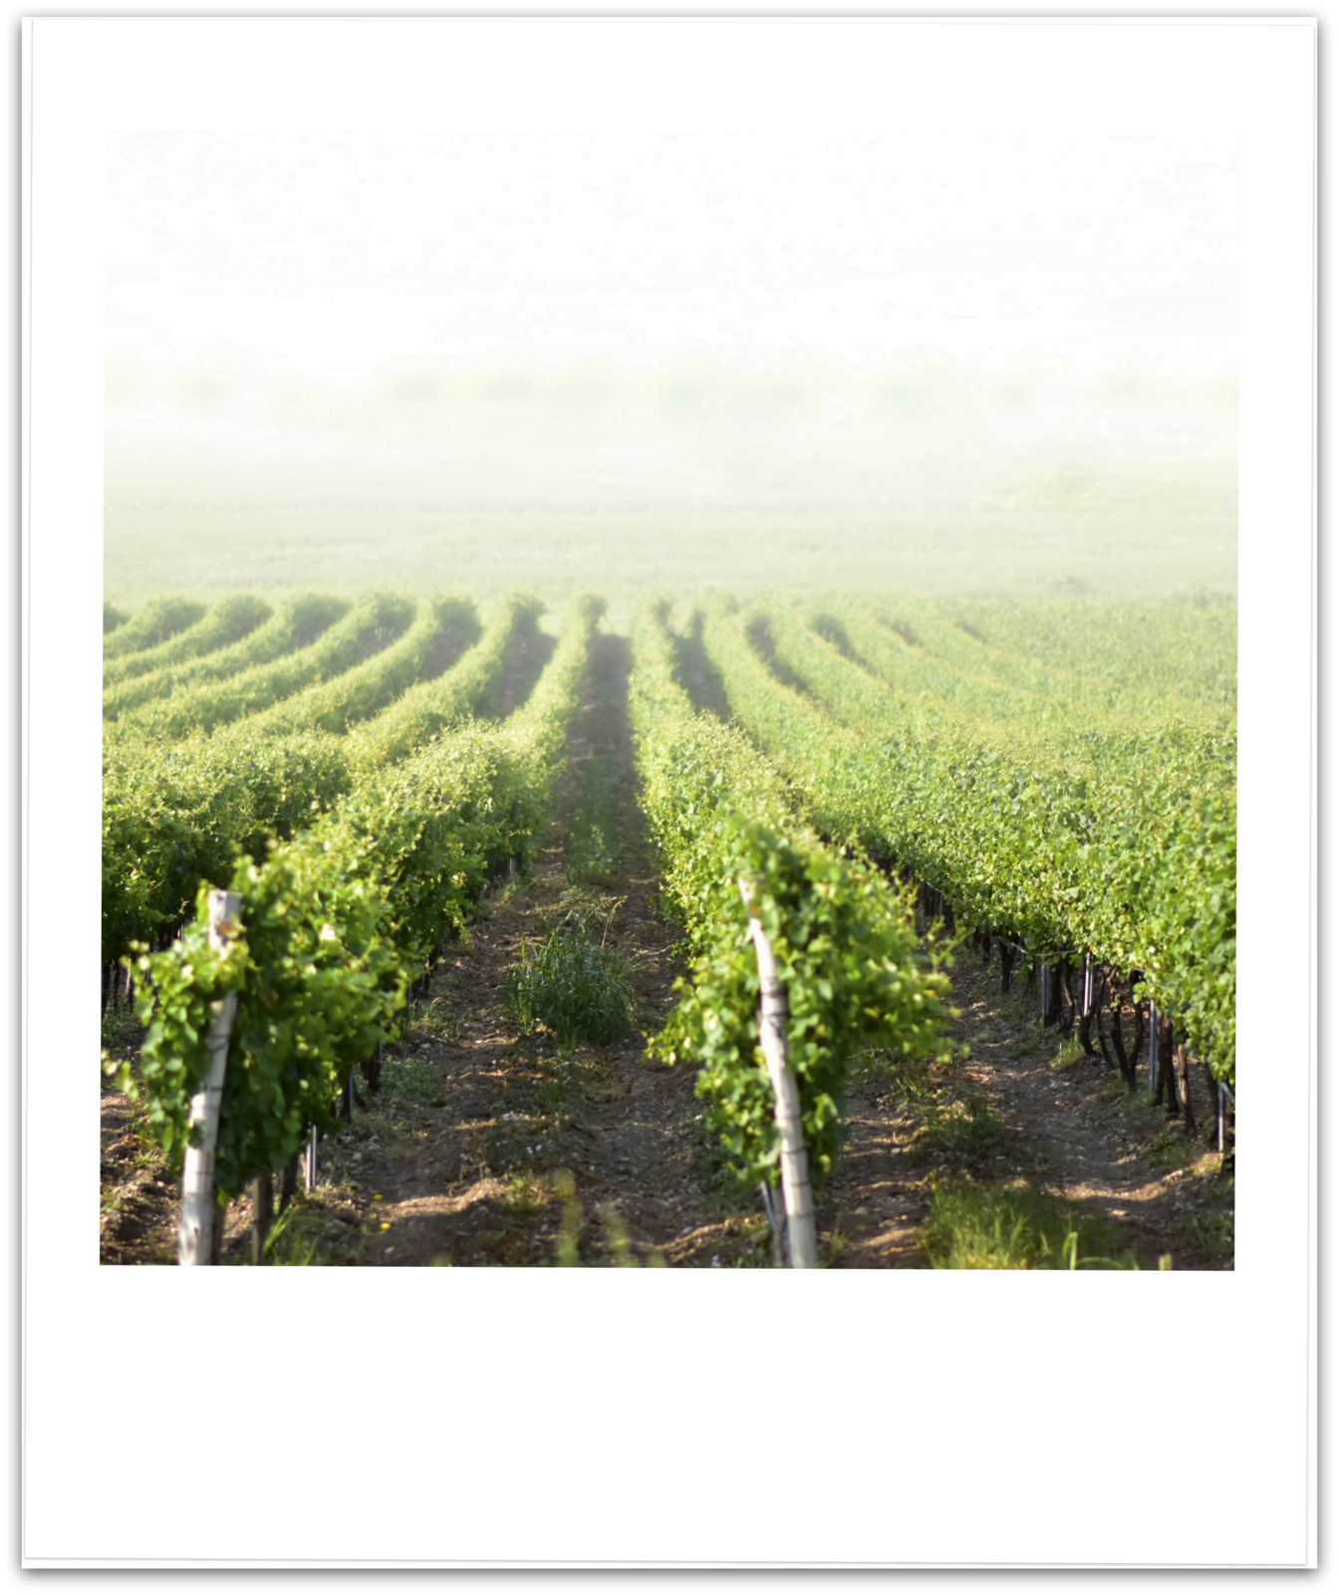
6. Сакар
Харманли, Любимец, Свиленград, Тополовград

Slide 24
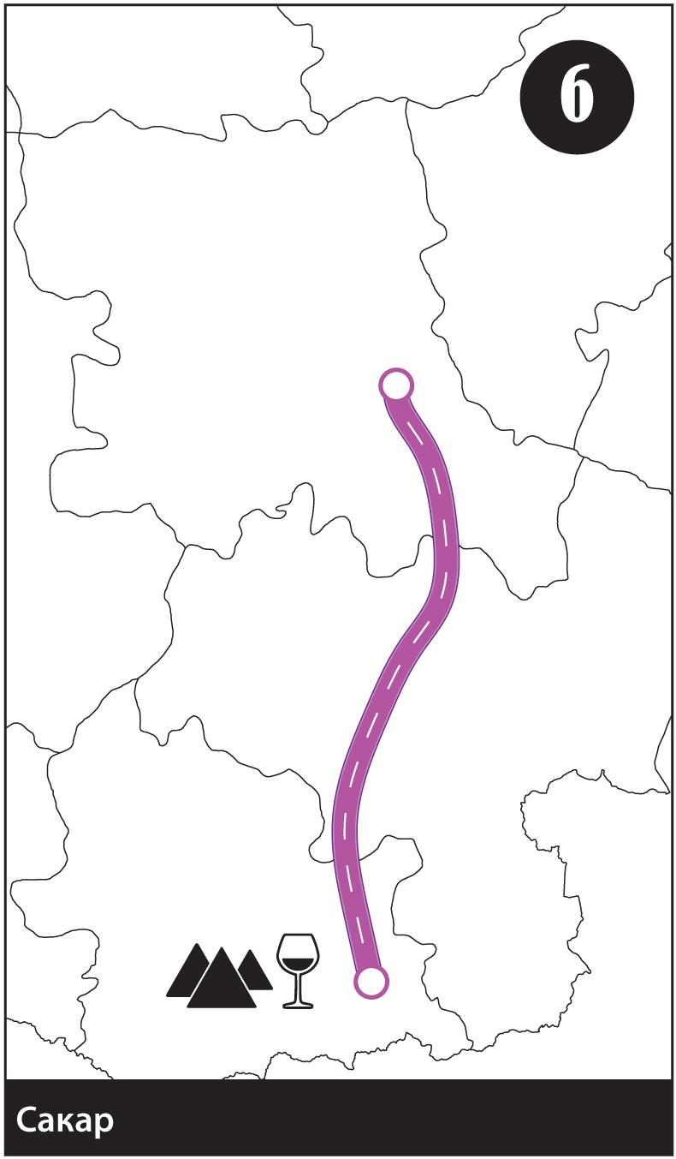
6. Сакар
Харманли, Любимец, Свиленград, Тополовград
Долмени край с. Хлябово
Вила Армира - Ивайловград
Крепост Лютица
Мостът на Мустафа паша - Свиленград
Крепост Неутзикон - с. Мезек
Тракийска гробница Мезек
Крепост Букелон
Скалните църкви в Маточина и Михалич

Slide 25
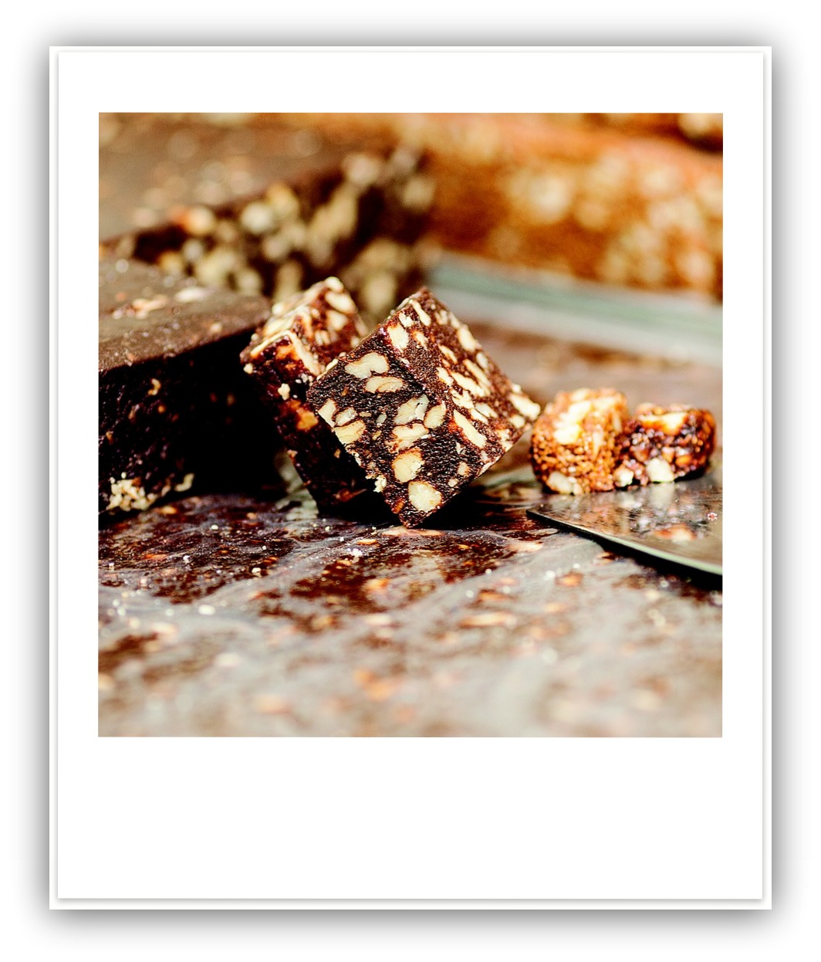
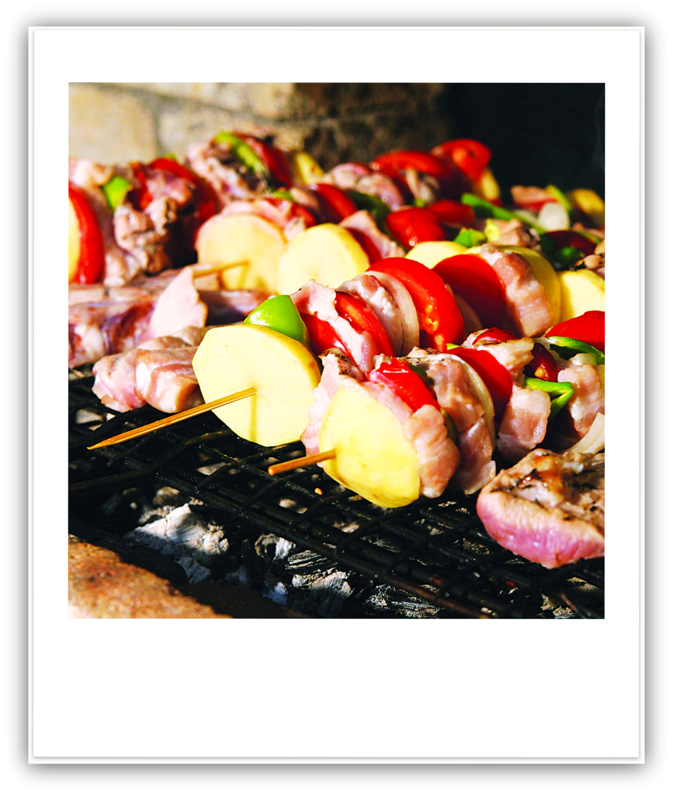
6. Сакар
Харманли, Любимец, Свиленград, Тополовград
Сусамов тахан и тахан-халва от Харманли и Ивайловград
Катък
Сач с различни видове месо
Кавърма в глинен съд
Домашна луканка от три вида месо - телешко, свинско и конско
Скара
..

Slide 26
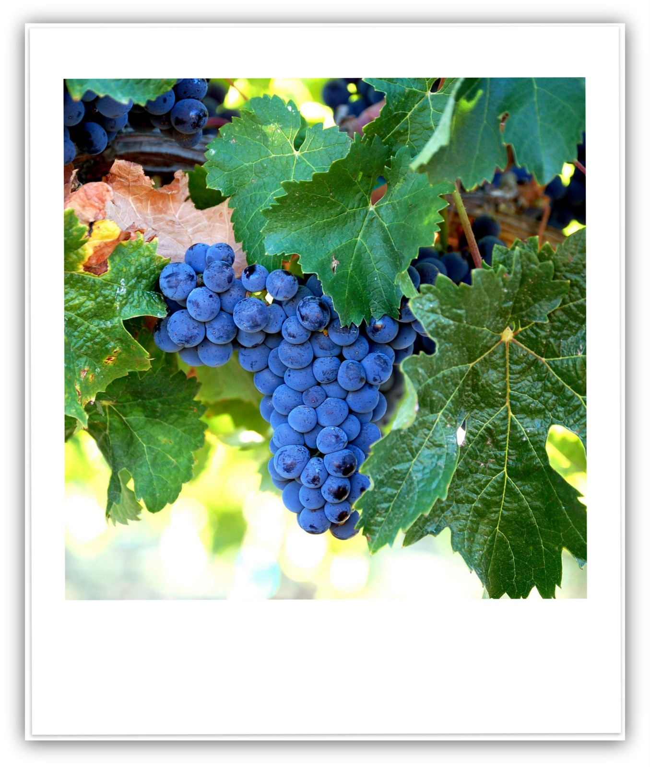
6. Сакар
Харманли, Любимец, Свиленград, Тополовград
Мерло от Сакар
Дълги години районът е бил гранична зона и достъпът е бил ограничен. Днес в Сакар са изградени дузина винарни, които произвеждат първокласни вина. Районът е благословен в климатично отношение и е първенец по новозасадени лозя. Местните винарни залагат на червените сортове, като първенец е Мерлото.

Slide 27
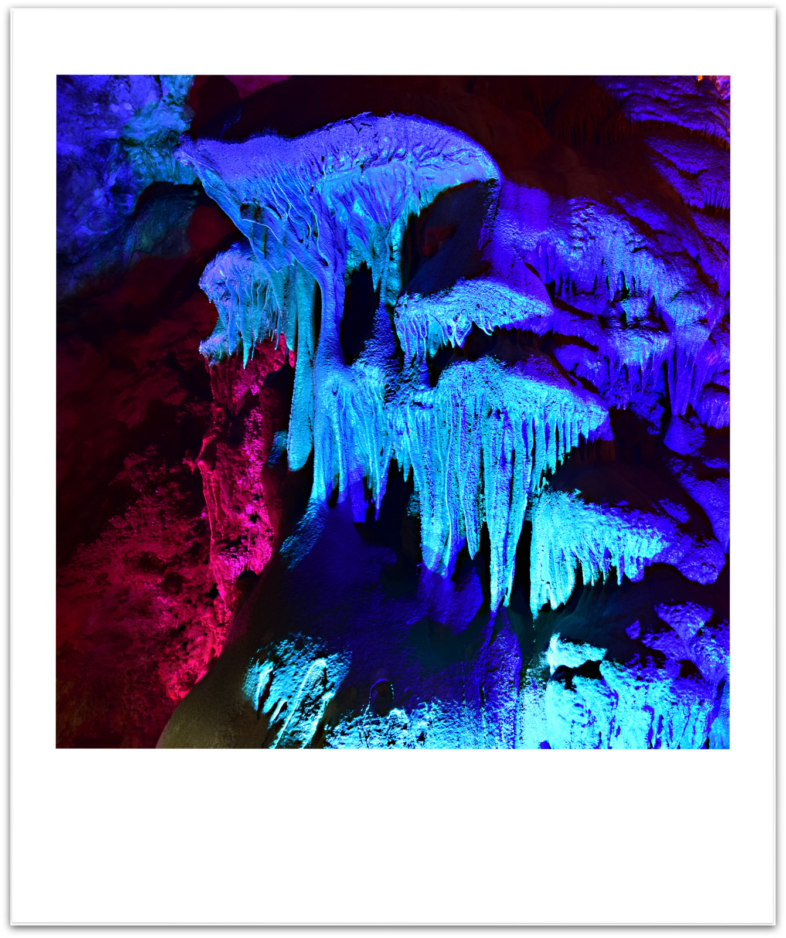
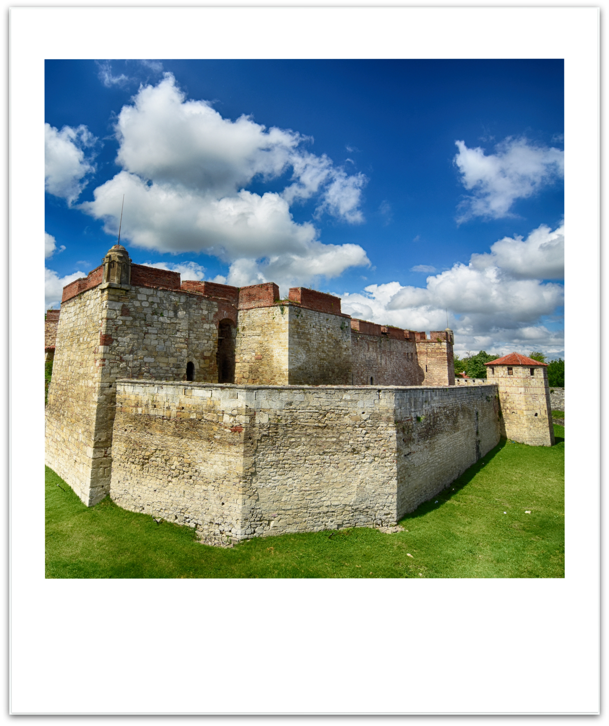
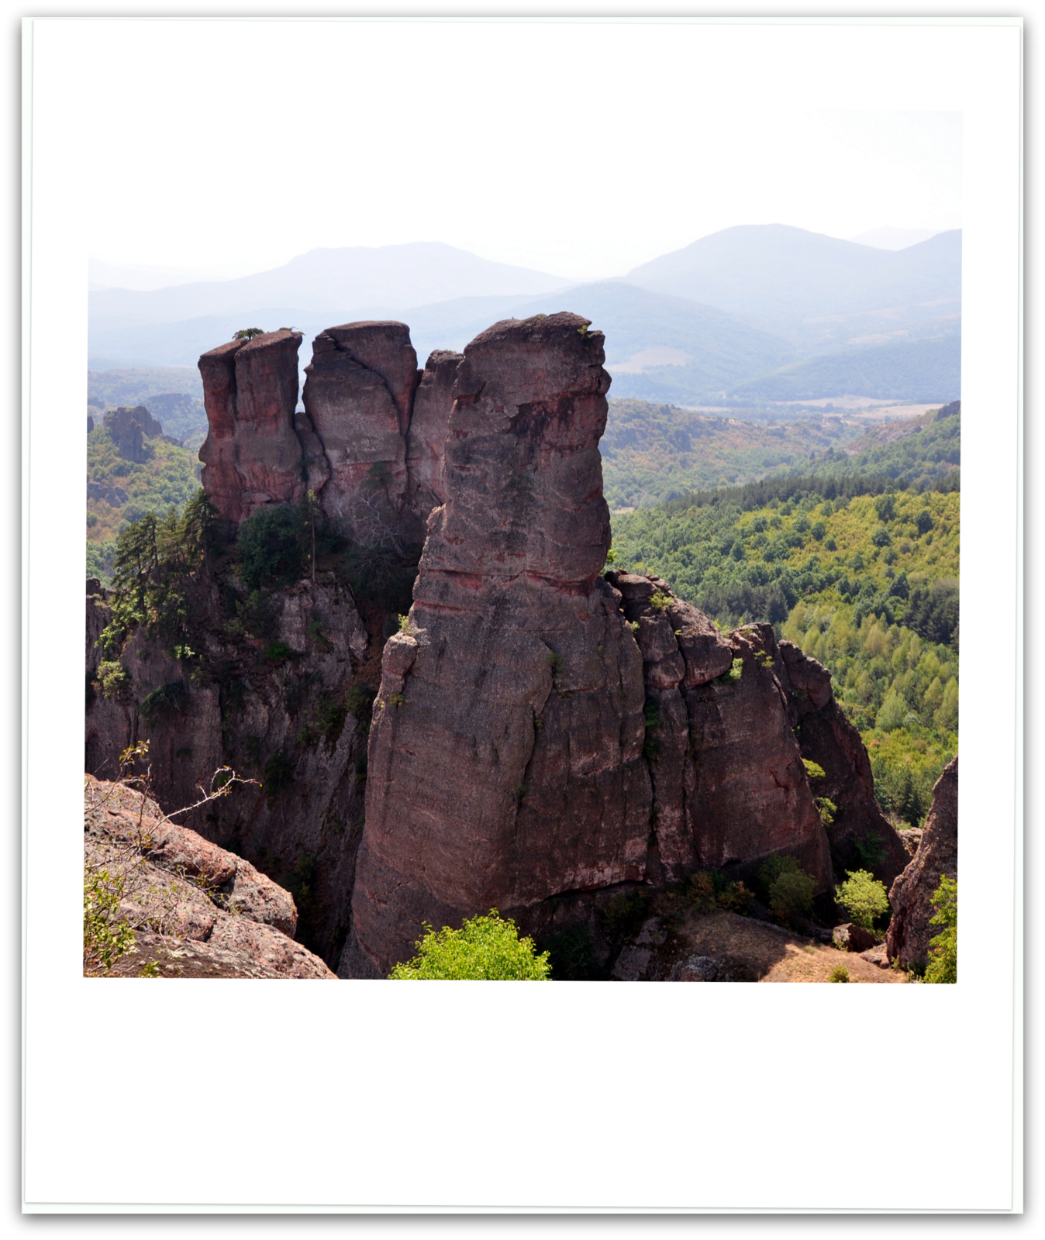
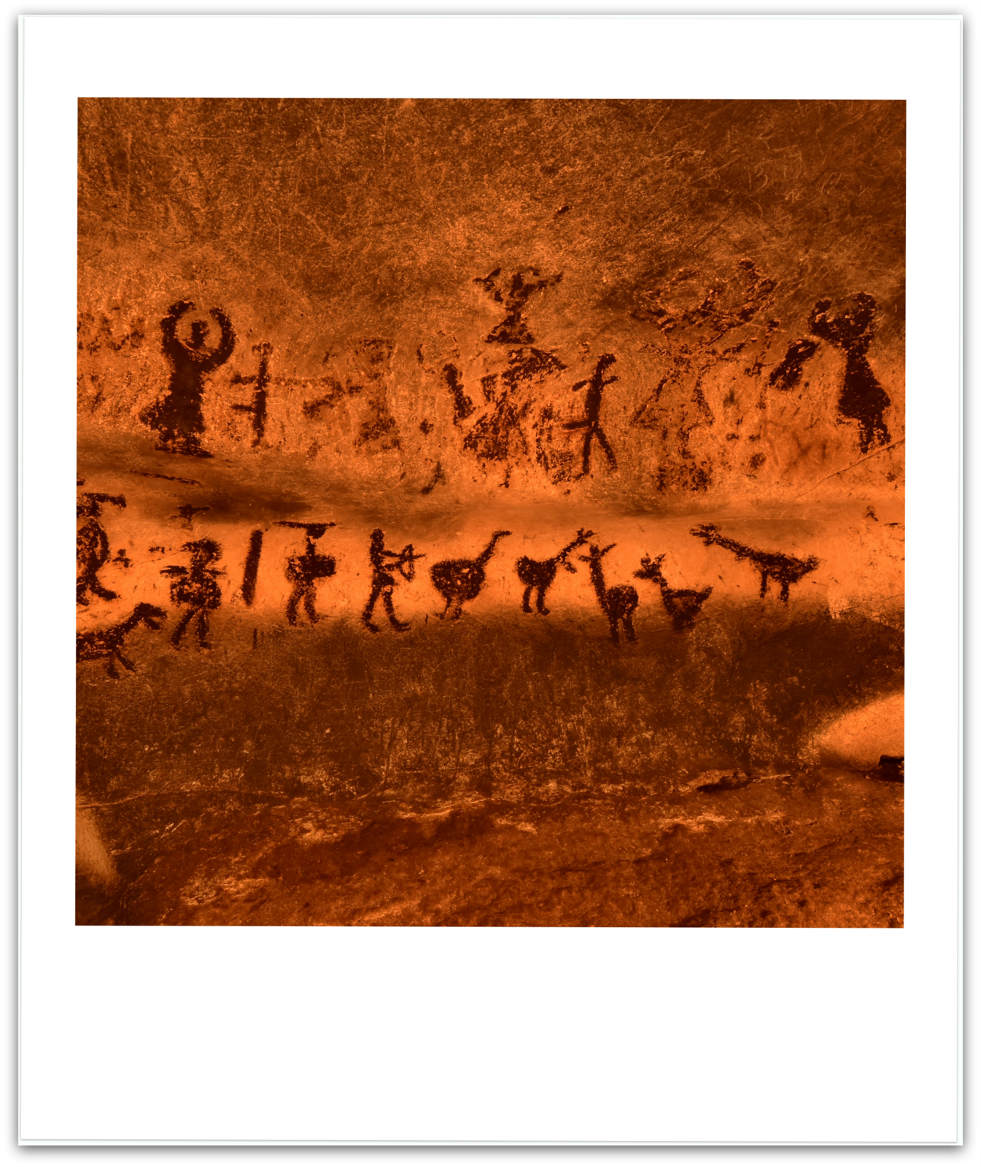
7. Златия
Враца, Монтана, Видин

Slide 28
7. Златия
Враца, Монтана, Видин
Пещера Леденика
Божият мост
Черепишки манастир
Врачанска екопътека
Белоградчишките скали
Пещера Магурата
Пещера Венеца
Кастра Мартис - Кула
Крепост Баба Вида

Slide 29
7. Златия
Враца, Монтана, Видин
Ягоди от Берковица - под връх Ком се отглеждат над 20 сорта ягоди. Те са много търсени заради вкусовите им качества, силния аромат и екологичното производство
Бел муж (бял мъж) - традиционно ястие за района на Белоградчик и на торлаците, живеещи в Западна Стара планина
Керкелек - приготвя се във Врачанско от царевично брашно, прясно мляко, масло и сол.

Slide 30
7. Златия
Враца, Монтана, Видин
Гъмза
В района се отглеждат повече червени сортове - Каберне совиньон, Мерло, Пино ноар, Памид. Най-разпространеният сорт е Гъмза, известен още като Кадарка. Това е къснозреещ винен сорт, който се бере през втората половина на септември. Вирее на проветриви хълмове, каквито има много около Дунава.

Slide 31
8. Мизия
Оряхово, Плевен, Свищов, Русе

Slide 32
8. Мизия
Оряхово, Плевен, Свищов, Русе
Парк Кайлъка
Античен град Улпия Ескус
Античен град Нове - Свищов
Пещера Орлова чука
Ивановски скални църкви
Басарбовски скален манастир
Лепопарк Липник
Сексагинта Приста

Slide 33
8. Мизия
Оряхово, Плевен, Свищов, Русе
Пържен сом или друг вид речна риба от Дунава
Рибена чорба - с прясно уловена риба от Дунава
Качамак - традиционно ястие от царевичен грис или брашно
Просеник

Slide 34
8. Мизия
Оряхово, Плевен, Свищов, Русе
Каберне от Дунавската равнина
Тук на почит са червените сортове, начело с Каберне Совиньон. Отглеждат се също Сира, Гъмза, Мерло. Районът предлага и много възможности за винен туризъм. Тук е единственият Музей на виното на Балканския полуостров. Около Русе и Свещов има и много винарни, които предлагат дегустационни турове, а някои - и нощувки край лозята.

Slide 35
9. Добруджа и Северно Черноморие
Силистра, Добрич, Варна, Балчик

Slide 36
9. Добруджа и Северно Черноморие
Силистра, Добрич, Варна, Балчик
Крепост Меджиди табия
Резерват Сребърна
Старият Добрич
Нос Калиакра
Дворецът в Балчик
Делфинариумът - Варна
Морската градина - Варна
Аладжа манастир
Крепост Овеч
Чудните скали
Побитите камъни

Slide 37
9. Добруджа и Северно Черноморие
Силистра, Добрич, Варна, Балчик
Добруджански хляб
Черноморски сафрид
Рибена чорба със саламурийка
Триеница (трахана) - традиционно ястие, подобно на италианската “паста”
Риба плакия
Пълнен шаран в тесто
Миди от черноморските ферми
Кайсии от Силистра и Тутракан

Slide 38
9. Добруджа и Северно Черноморие
Силистра, Добрич, Варна, Балчик
Димят
Районът е благоприятен за отглеждане на грозде и производство на вино. Местните винарни залагат главно на бели винени сортове. Най-характерен е Димят - стар български сорт, който е разпространен по Черноморското крайбрежие. Това е късен сорт грозде, което узрява през втората половина на септември. Има силен растеж и висок добив. От него се получават бели вина и висококачествен материал за конячен дестилат.

Slide 39
10. Южно Черноморие
Бургас, Несебър, Поморие, Созопол, Царево

Slide 40
10. Южно Черноморие
Бургас, Несебър, Поморие, Созопол, Царево
Морската градина в Бургас
Остров Св. Анастасия
Римски град Деултум
Старият Несебър
Антична гробница - Поморие
Старият Созопол
Бегликташ
Резерват Ропотамо
Аркутино
Странджански села

Slide 41
10. Южно Черноморие
Бургас, Несебър, Поморие, Созопол, Царево
Миди по бургаски - от миди, ориз и подправки
Риба плакия - прави се печено на фурна от дребна риба и зеленчуци, които предварително се задушават
Сладко от зелени смокини - прави се по традиционна рецепта от векове в Созопол
Пържена цаца
Черноморски калкан
Скумрия на керемида - специалитет в Несебър
Кавърма “Странджанска мозайка”

Slide 42
10. Южно Черноморие
Бургас, Несебър, Поморие, Созопол, Царево
Шардоне от Поморие
Черноморско крайбрежие предлага най-добрите условия за отглеждане на бели винени сортове. Много от добрите български бели вина да се раждат тук от сортовете Шардоне, Алиготе, Димят, Ризлинг, Траминер, Мускат Отонел, Тамянка, Юни Блан, Совиньон Блан. Тук произвеждат и фини отлежали брендита създадени по класическа конячна технология.

Slide 43
11. Стари столици
Велико Търново, Горна Оряховица, Шумен, Търговище, Плиска, Велики Преслав

Slide 44
11. Стари столици
Велико Търново, Плиска, Велики Преслав, Горна Оряховица, Шумен, Търговище
Историческите хълмове Царевец и Трапезица
Арбанаси
Хотнишка екопътека
Еменска екопътека
Даскалоливницата - Елена
Славейковото училище - Търговище
Шуменска крепост
Мадарският конник
Осмарски скални манастири
Ханкрумски скални манастири
Плиска
Велики Преслав
Никополис ад Иструм

Slide 45
11. Стари столици
Велико Търново, Горна Оряховица, Шумен, Търговище, Плиска, Велики Преслав
Еленски бут
Горнооряховски суджук
Пестил от сини сливи - “габровски шоколад”
Пълнени рати с булгур - червени чушки, които се пълнят с булгур, сирене и орехи
Оризато - постен ориз на фурна
Болярски сърми - правят се на бавен огън
Мешаница - гювеч с месо, което се прави в Арбанаси

Slide 46
11. Стари столици
Велико Търново, Горна Оряховица, Шумен, Търговище, Плиска, Велики Преслав
Осмарски пелин
Прочутото вино се прави в с. Осмар и има характерен горчив вкус, който се дължи на едноименната подправка. В региона се произвеждат също висококачествени вина Шардоне, Мерло, Пино ноар и др. Предлагат се също дегустационни турове и опознавателни беседи с участието на енолог.

Slide 47
12. Родопи
Хасково, Кърджали, Ивайловград

Slide 48
12. Родопи
Хасково, Кърджали, Ивайловград
Долмени и тракийски светилища
Александровска гробница
Монумент Св. Богородица - Хасково
Исторически музей - Кърджали
Перперикон
Каменните гъби
Каменната сватба
Крепост Моняк
Меандрите на Арда
Дяволския мост - Ардино
Орлови скали - Ардино
Кромлех - с. Долни Главанак
Кован кая - Маджарово

Slide 49
12. Родопи
Хасково, Кърджали, Ивайловград
Родопско чеверме
Пататник
Родопски клин - родопска баница със сварен ориз, яйца, сирене
Родопски сач - с три вида месо (телешко, свинско и пилешко)
Родопска пастърва
Тикълник
Смидаль - специалитет в района на Златоград
Зелник - баница със зеле
Тракийски сарми
Салата от смилянски фасул
Къпана баница
Домашно кисело мляко

Slide 50
12. Родопи
Хасково, Кърджали, Ивайловград
Каберне фран
В района на Ивайловград, както и около селата Тънково и Поповец, има малки винарни, които предлагат не само добро вино, но и винени дегустации. Наред с прочутото Мерло от Стамболово, се предлагат и по-редки сортове, като Тамянка и Кехлибар. Внимание заслужава виното от сорта Каберне фран, което има силен послевкус.

